Slide 1
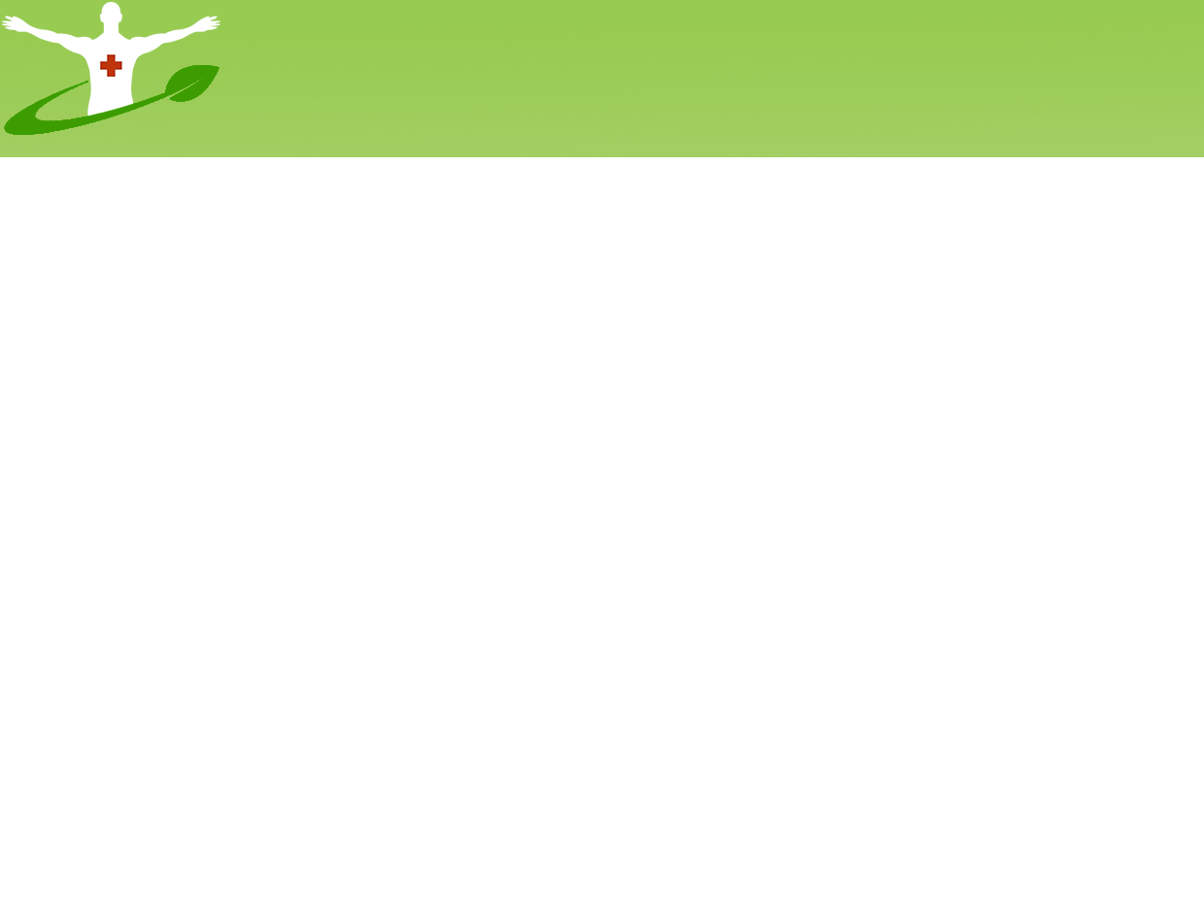
Health Support Tracking System
Hà Kim Quy – SE61160 – Team Leader
Trần Đăng Quân – SE60749
Man Huỳnh Khương – SE60746
Supervisor:
Mr. Kiều Trọng Khánh
Notes:
Kính thưa hội đồng, quý thầy cô và các bạn. Hôm nay nhóm chúng tôi xin được phép giới thiệu đồ án tốt nghiệp Health Support Tracking System, tên tiếng Việt là Hệ thống theo dõi hỗ trợ điều trị bệnh cụ thể ở đây là chúng tôi sẽ hỗ trợ điều trị bệnh béo phì. Nhóm chúng tôi bao gồm 3 thành viên… dưới sự hướng dẫn của thầy Kiều Trọng Khánh.

Slide 2
Overview
Current Situation
Solution
Feature and Demo
Future Plan
Notes:
Bài thuyết trình ngày hôm nay của nhóm chúng tôi gồm 4 phần
Các vấn đề thực tại
Giải pháp
Chức năng và demo
Kế hoạch phát triển trong tương lai

Slide 3
Current Situation
Notes:
Để có được cái nhìn tổng quan về quy trình khám và điều trị bệnh của các bệnh viện thì chúng tôi quyết định đi thực nghiệm ở 2 bệnh viện, 1 là bệnh viện y học cổ truyền thành phố hồ chí minh, 2 là trung tâm dinh dưỡng thành phố hồ chí minh. Lý do chúng tôi quyết định chọn 2 bệnh viện này là vì 2 bệnh viện này có chuyên khoa điều trị về bệnh béo phì và có uy tín trong việc điều trị căn bệnh này.

Slide 4
Current Situation
Ho Chi Minh Traditional Medical Hospital
(Bệnh viện Y Học Cổ Truyền thành phố Hồ Chí Minh)
Ho Chi Minh Nutrition Center
(Trung tâm dinh dưỡng thành phố Hồ Chí Minh)
Notes:
Để có được cái nhìn tổng quan về quy trình khám và điều trị bệnh của các bệnh viện thì chúng tôi quyết định đi thực nghiệm ở 2 bệnh viện, 1 là bệnh viện y học cổ truyền thành phố hồ chí minh, 2 là trung tâm dinh dưỡng thành phố hồ chí minh. Lý do chúng tôi quyết định chọn 2 bệnh viện này là vì 2 bệnh viện này có chuyên khoa điều trị về bệnh béo phì và có uy tín trong việc điều trị căn bệnh này.

Slide 5
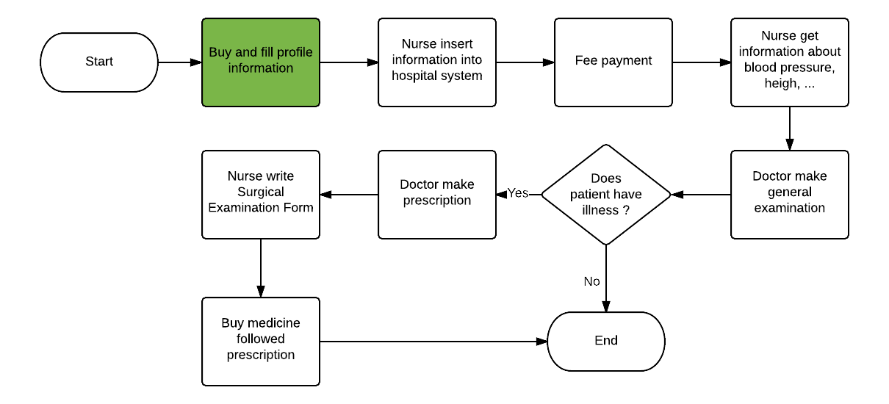
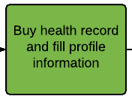
Ho Chi Minh Traditional Medical Hospital
Notes:
Đầu tiên là bệnh viện y học cổ truyền thành phố Hồ Chí Minh, Quy trình khám bệnh ở bệnh viện này là
Sau khi mua sổ khám bệnh, bệnh nhân sẽ gặp y tá để đăng ký

Slide 6
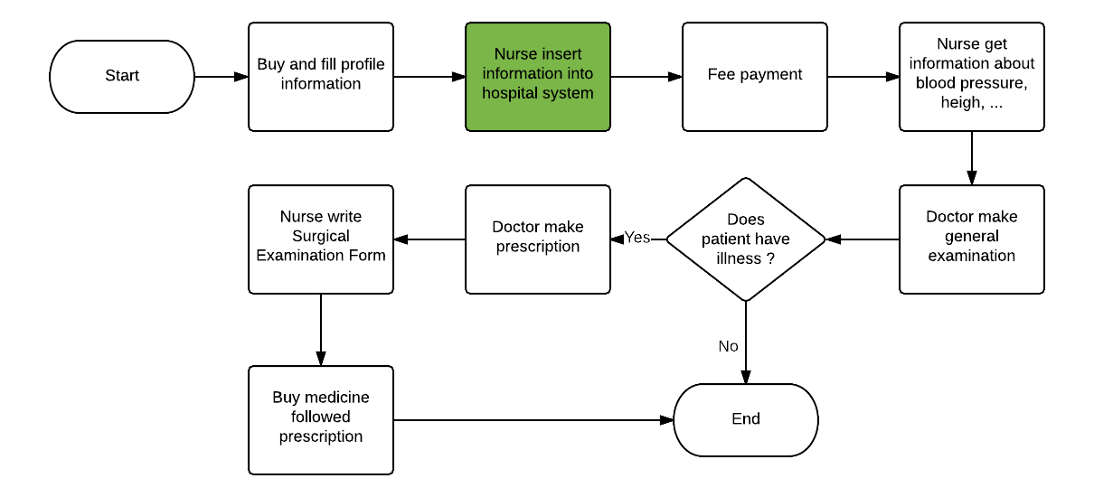
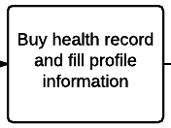
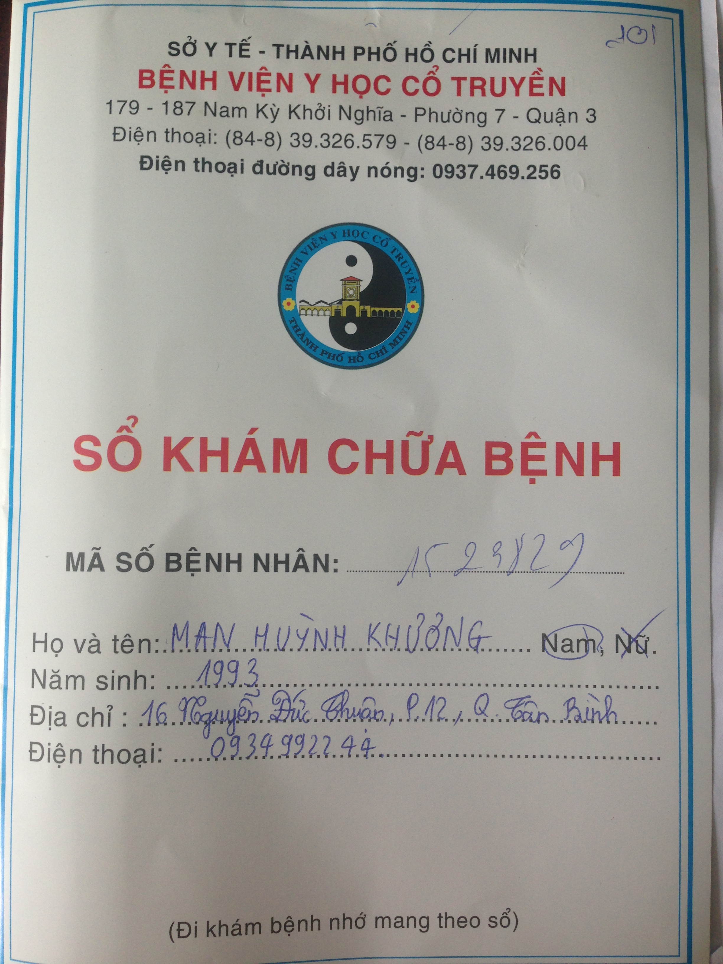
Ho Chi Minh Traditional Medical Hospital
Notes:
Tiếp theo, y tá sẽ ghi các thông tin cơ bản của bệnh nhân như họ và tên, ngày thang năm sinh.

Slide 7
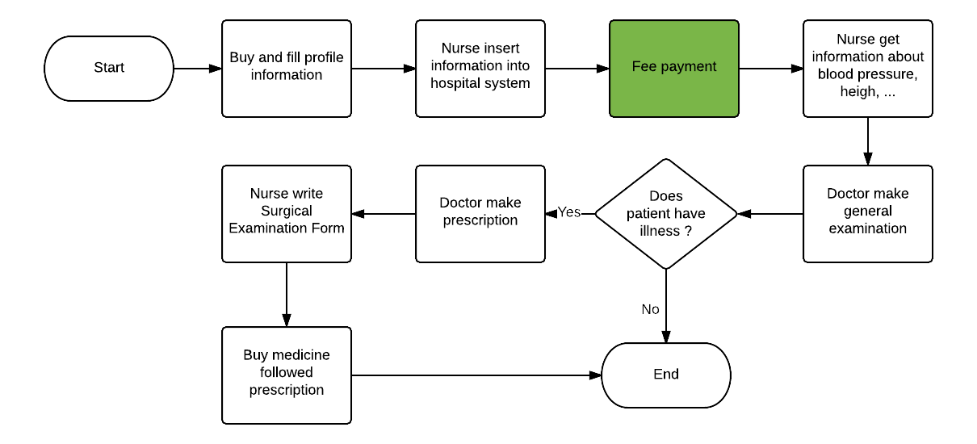
Ho Chi Minh Traditional Medical Hospital
Notes:
Nhóm chúng tôi xin trình bày các nội dung sau.

Slide 8
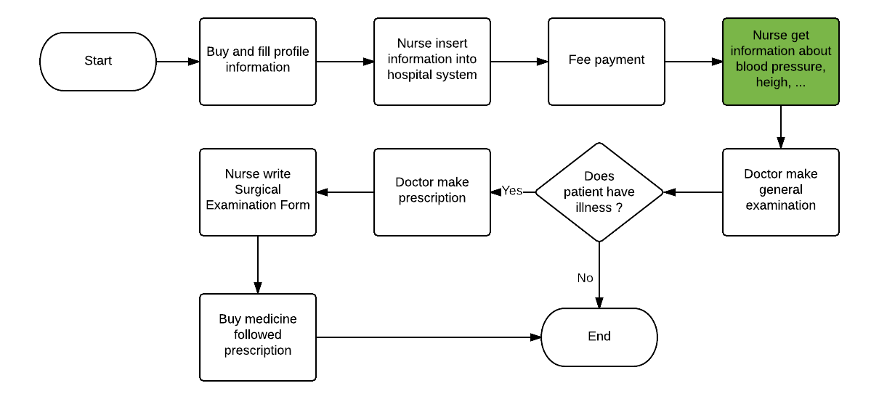
Ho Chi Minh Traditional Medical Hospital
Notes:
Tiếp tục, y tá sẽ đo các thông số cở bản của bệnh nhân như chiều cao, cân nặng, nhịp tim, huyết áp

Slide 9
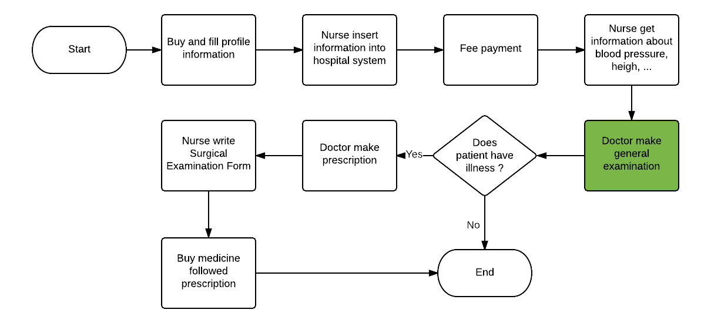
Ho Chi Minh Traditional Medical Hospital
Notes:
Từ đó, bác sĩ sẽ quyết định bệnh nhân có bị bệnh béo phì hay không.

Slide 10
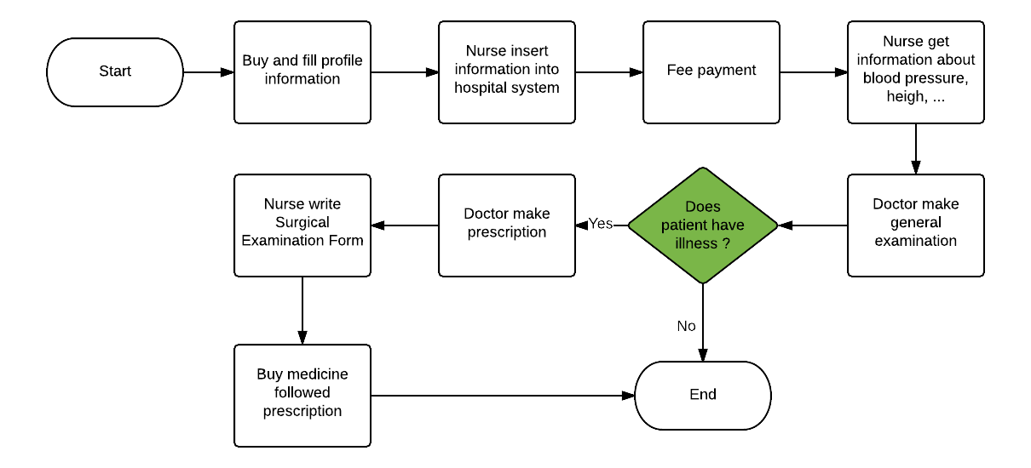
Ho Chi Minh Traditional Medical Hospital

Slide 11
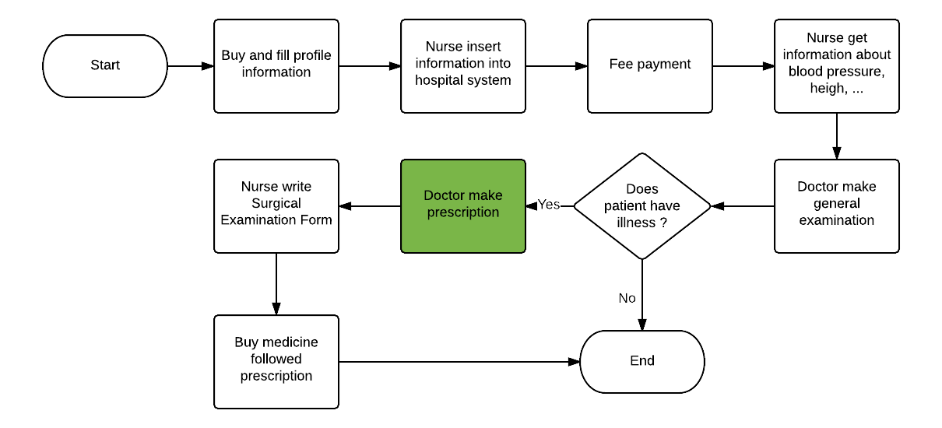
Ho Chi Minh Traditional Medical Hospital
Notes:
Tiếp đến, bác sĩ sẽ ra đơn thuốc cho bệnh nhân và y tá sẽ nhập dữ liệu đơn thuốc và gửi lại cho bệnh nhân để đi mua thuốc và thực hiện việc điều trị tại nhà

Slide 12
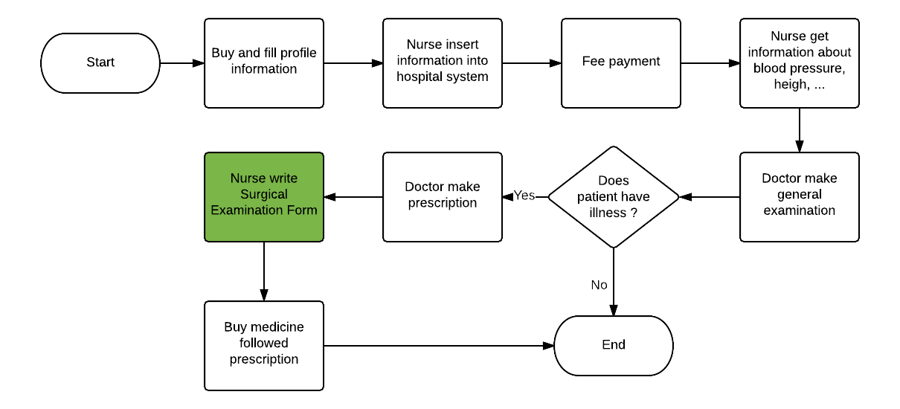
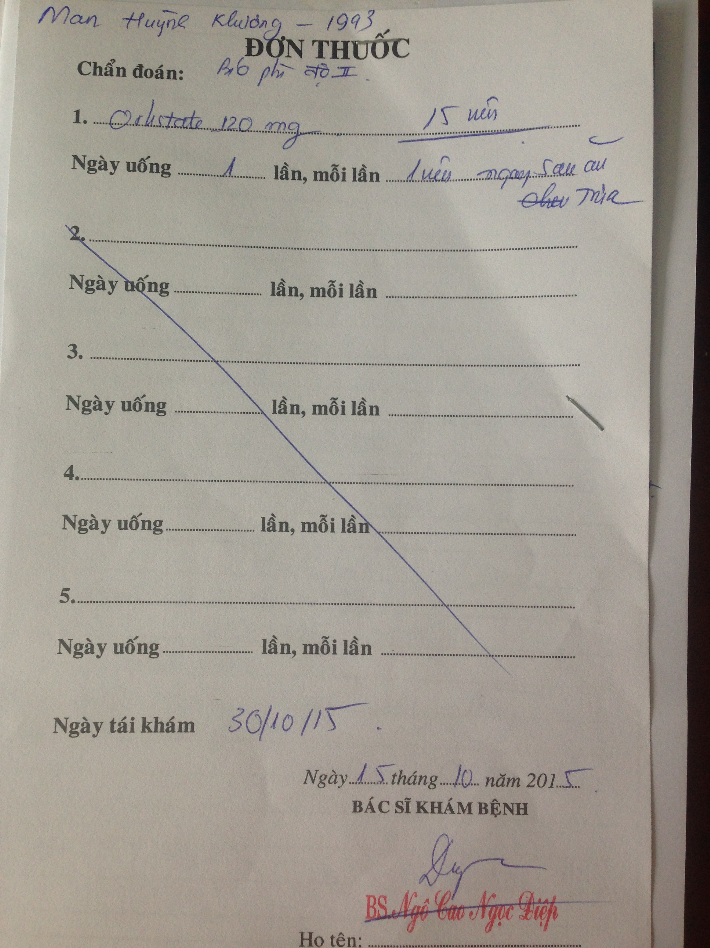
Ho Chi Minh Traditional Medical Hospital
Notes:
Nhóm chúng tôi xin trình bày các nội dung sau.

Slide 13
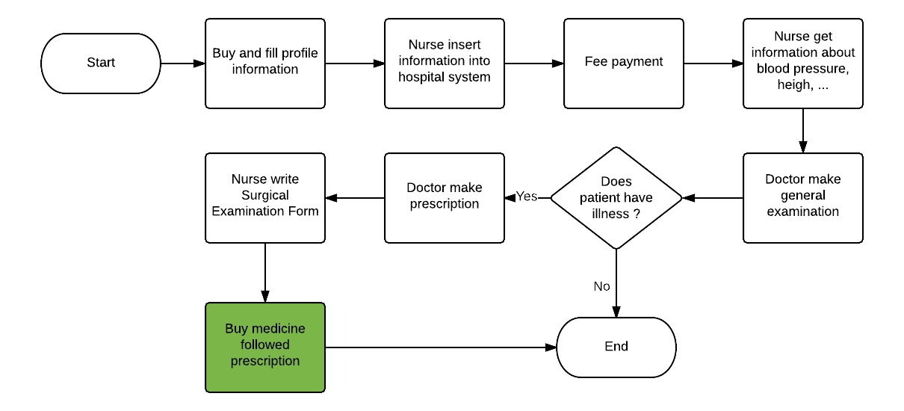
Ho Chi Minh Traditional Medical Hospital
Notes:
Nhóm chúng tôi xin trình bày các nội dung sau.

Slide 14
Advantages / Disadvantages
Notes:
Ưu và nhược điểm của quy trình này là

Slide 15
Advantages
✓ Medical examination is simple
Notes:
Đăng ký khám bệnh đơn giản

Slide 16
Advantages
✓ Medical examination is simple
✓ Hospital can make prescription for many patients in short time
Notes:
Bệnh viện có thể ra đơn thuốc cho nhiều bệnh nhân trong thời gian ngắn

Slide 17
Advantages
✓ Medical examination is simple
✓ Hospital can make prescription for many patients in short time
✓ Patient doesn’t waste much time.
Notes:
Bệnh nhân không phí quá nhiều thời gian ở quy trình khám bệnh này

Slide 18
Disadvantages
✘ Polyclinic doctor doesn’t have many information of patient to make prescription
Notes:
Bác sĩ không có nhiều thông tin đo được của bệnh nhân để đưa ra đơn thuốc phù hợp

Slide 19
Disadvantages
✘ Polyclinic doctor doesn’t have many information of patient to make prescription
✘ Health records are recored in paper.
Notes:
Chúng tôi đã thử làm mất sổ khám bệnh ở bệnh viện này, thì khi ấy các y tá bác sĩ không hề biết thông tin gì của chúng tôi cũng như chúng tôi đã trải qua những bước gì trong quá trình khám bệnh.

Slide 20
Disadvantages
✘ Polyclinic doctor doesn’t have many information of patient to make prescription
✘ Health records are recored in paper.
✘ Every doctor has many difference kinds of prescription template.
Notes:
Mỗi bác sĩ sẽ có một định dạng cho đơn thuốc ghi cho bệnh nhân dẫn đến khó khăn cho bệnh nhân và dược sĩ trong quá trình điều trị khi gặp nhiều bác sĩ khác nhau

Slide 21
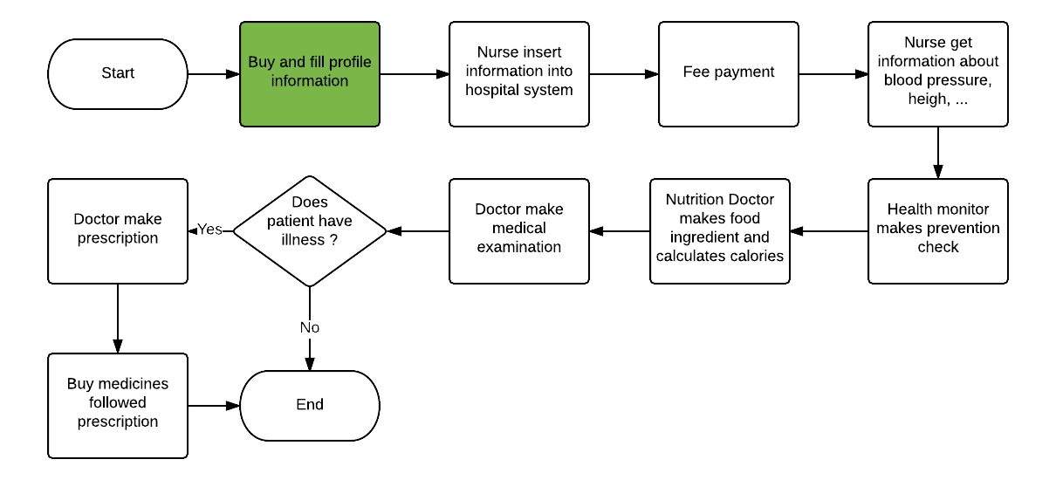
Ho Chi Minh Nutrition Center
Notes:
Thứ hai là trung tâm dinh dưỡng thành phố Hồ Chí Minh
Cũng như bao bệnh viện khác thì đầu tiên bệnh nhân sẽ mua sổ khám bệnh, sau đó y tá sẽ nhập các thông tin cơ bản của bệnh nhân

Slide 22
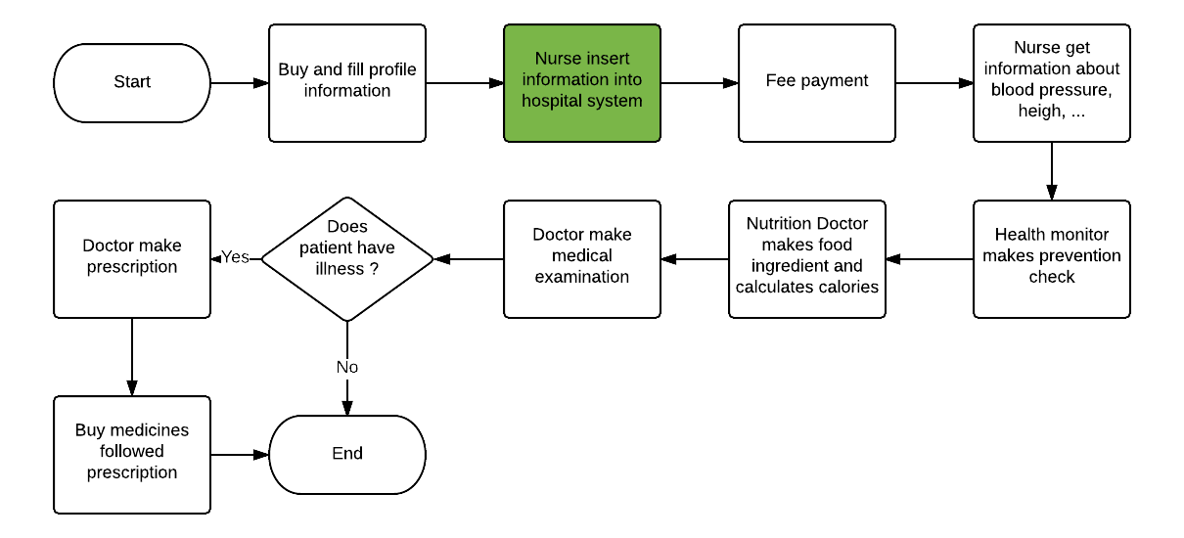
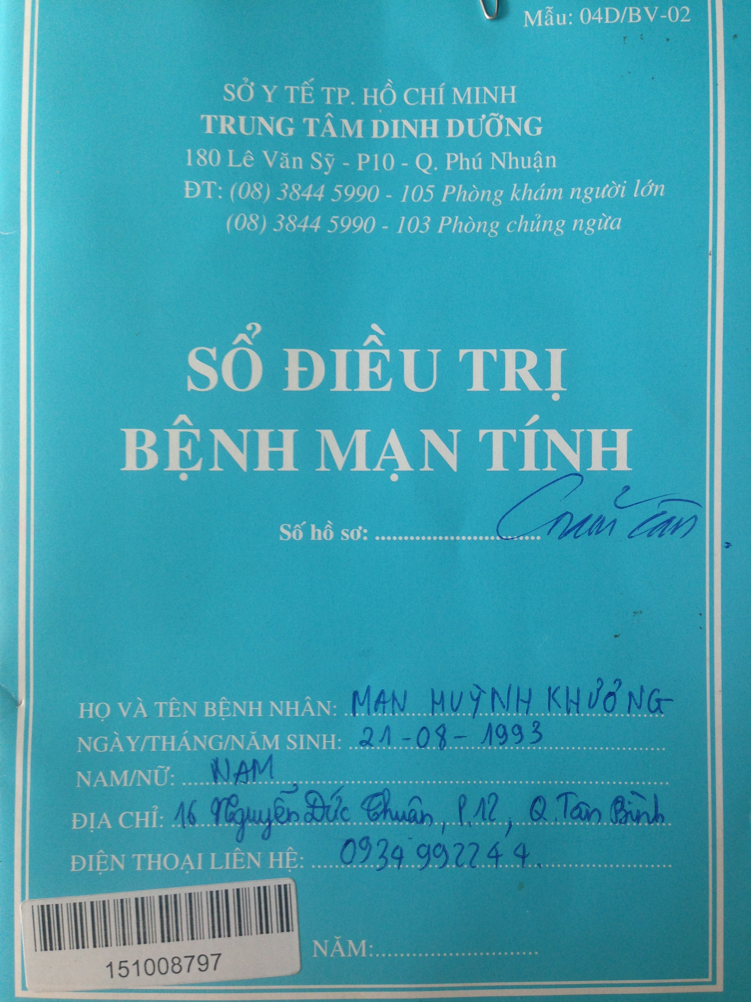
Ho Chi Minh Nutrition Center

Slide 23
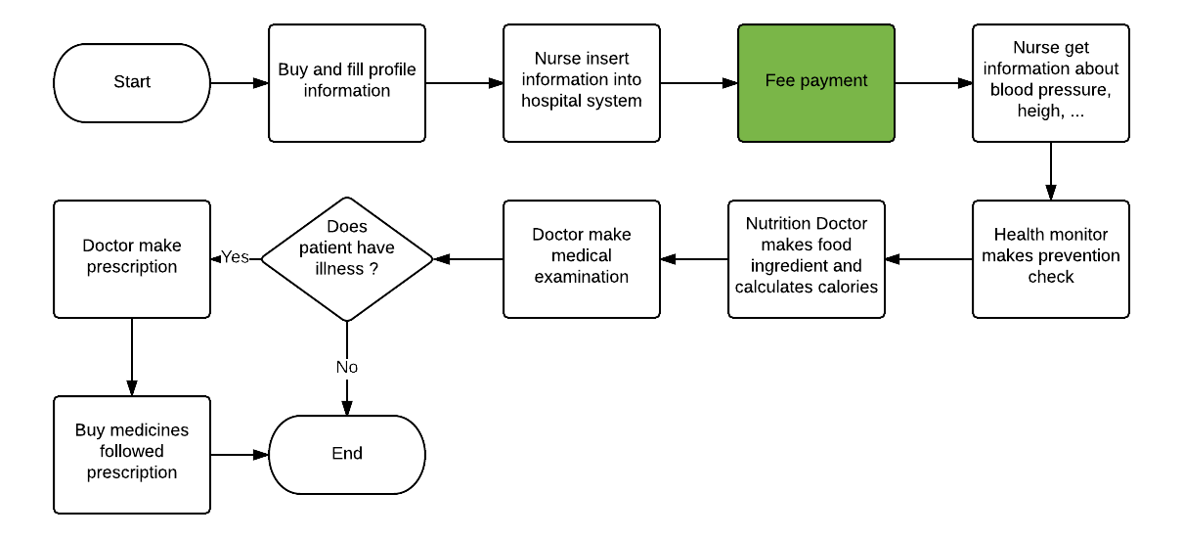
Ho Chi Minh Nutrition Center
Notes:
Nhóm chúng tôi xin trình bày các nội dung sau.

Slide 24
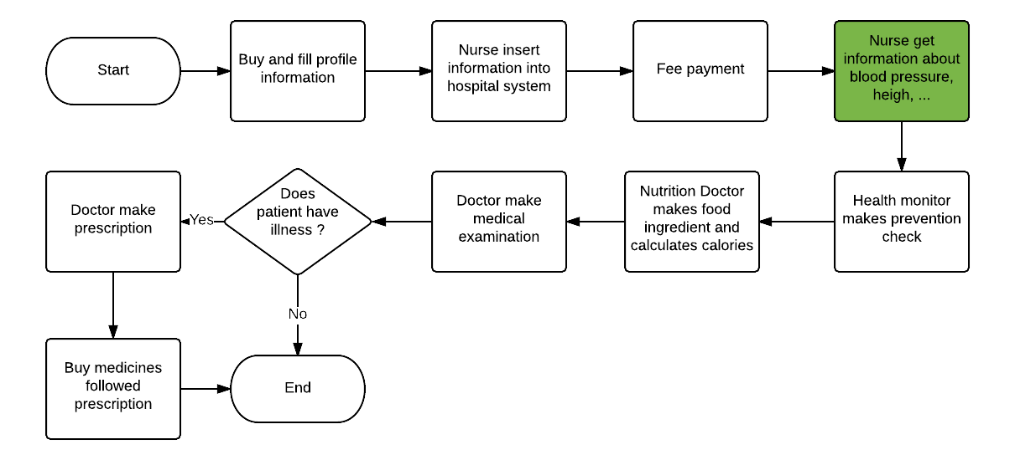
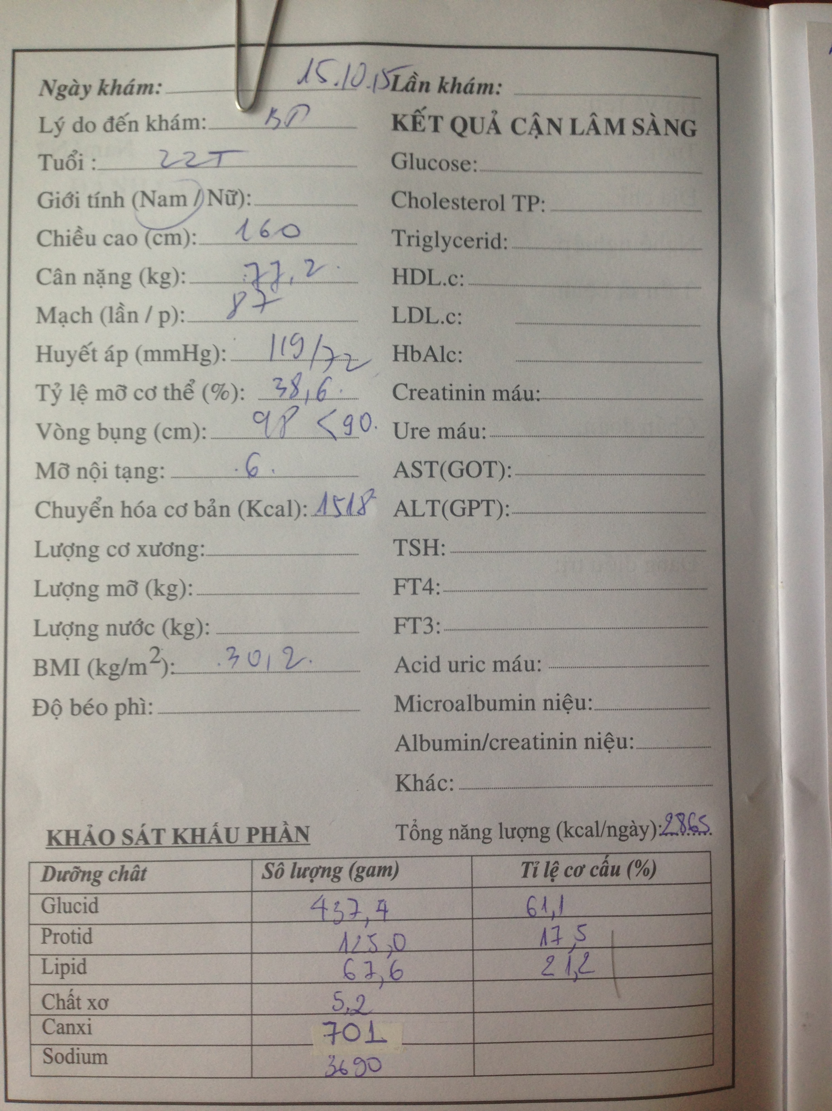
Ho Chi Minh Nutrition Center
Notes:
Tiếp tục y tá sẽ đo các thông số cơ bản của bệnh nhân như, chiều cao, cân nặng, nhịp tim và huyết áp của bệnh nhân

Slide 25
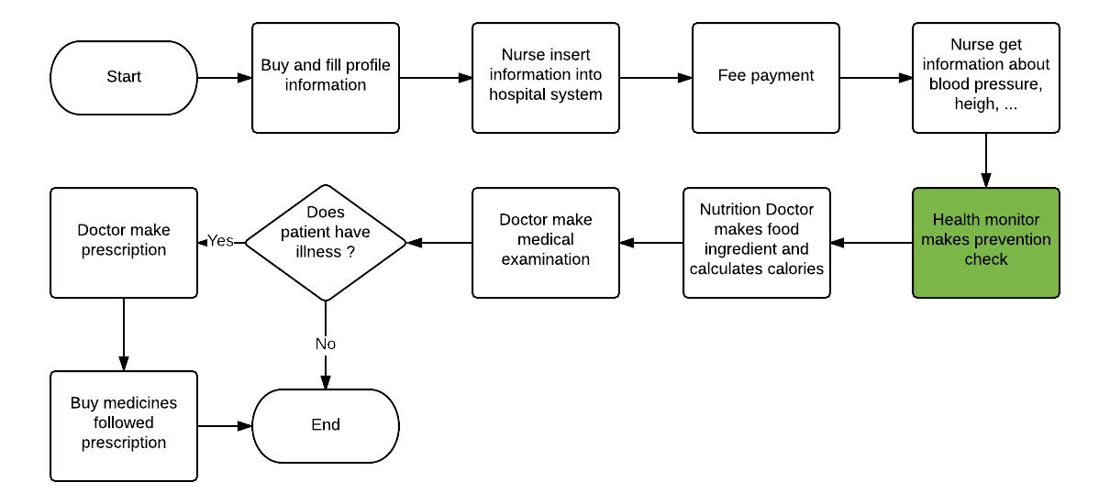
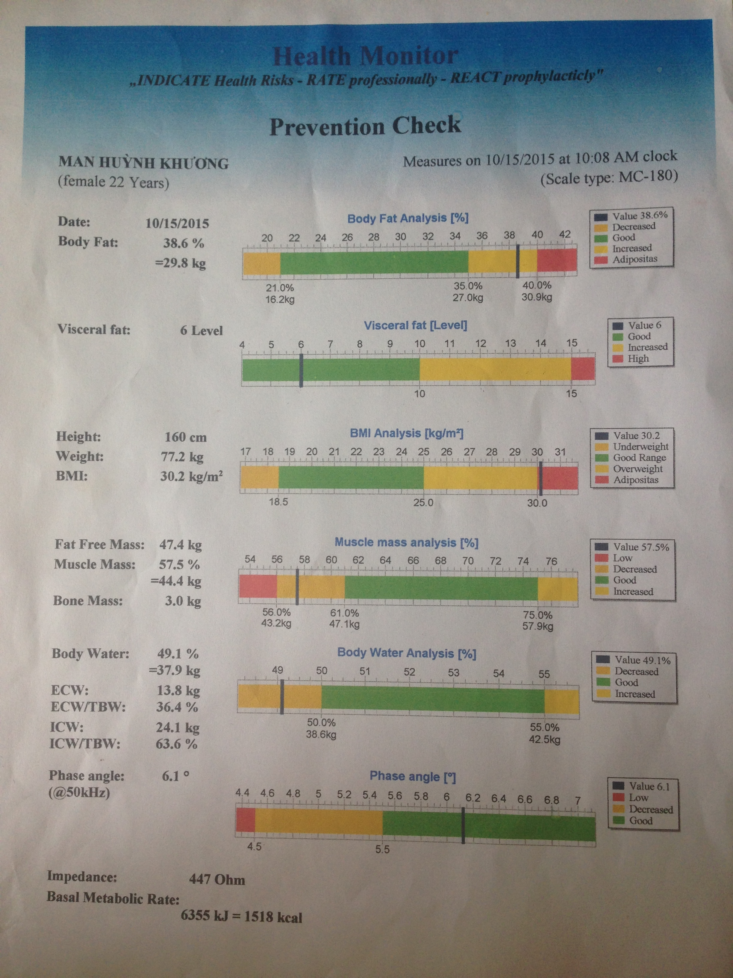
Ho Chi Minh Nutrition Center
Notes:
Tiếp đến bệnh nhân sẽ được đo các thông số chi tiết hơn như tỉ lệ nước trong cơ thể, số kcal tiêu thụ của bệnh nhân hay tỉ lệ mỡ trong cơ là bao nhiêu% để phục vụ cho việc khám bệnh béo phì

Slide 26
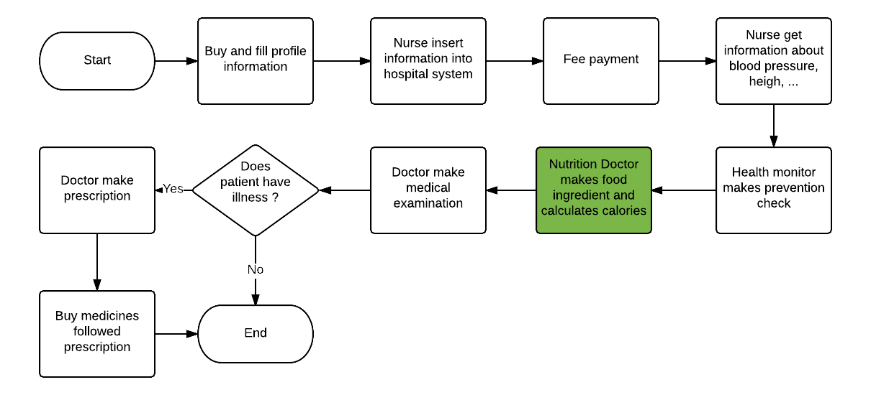
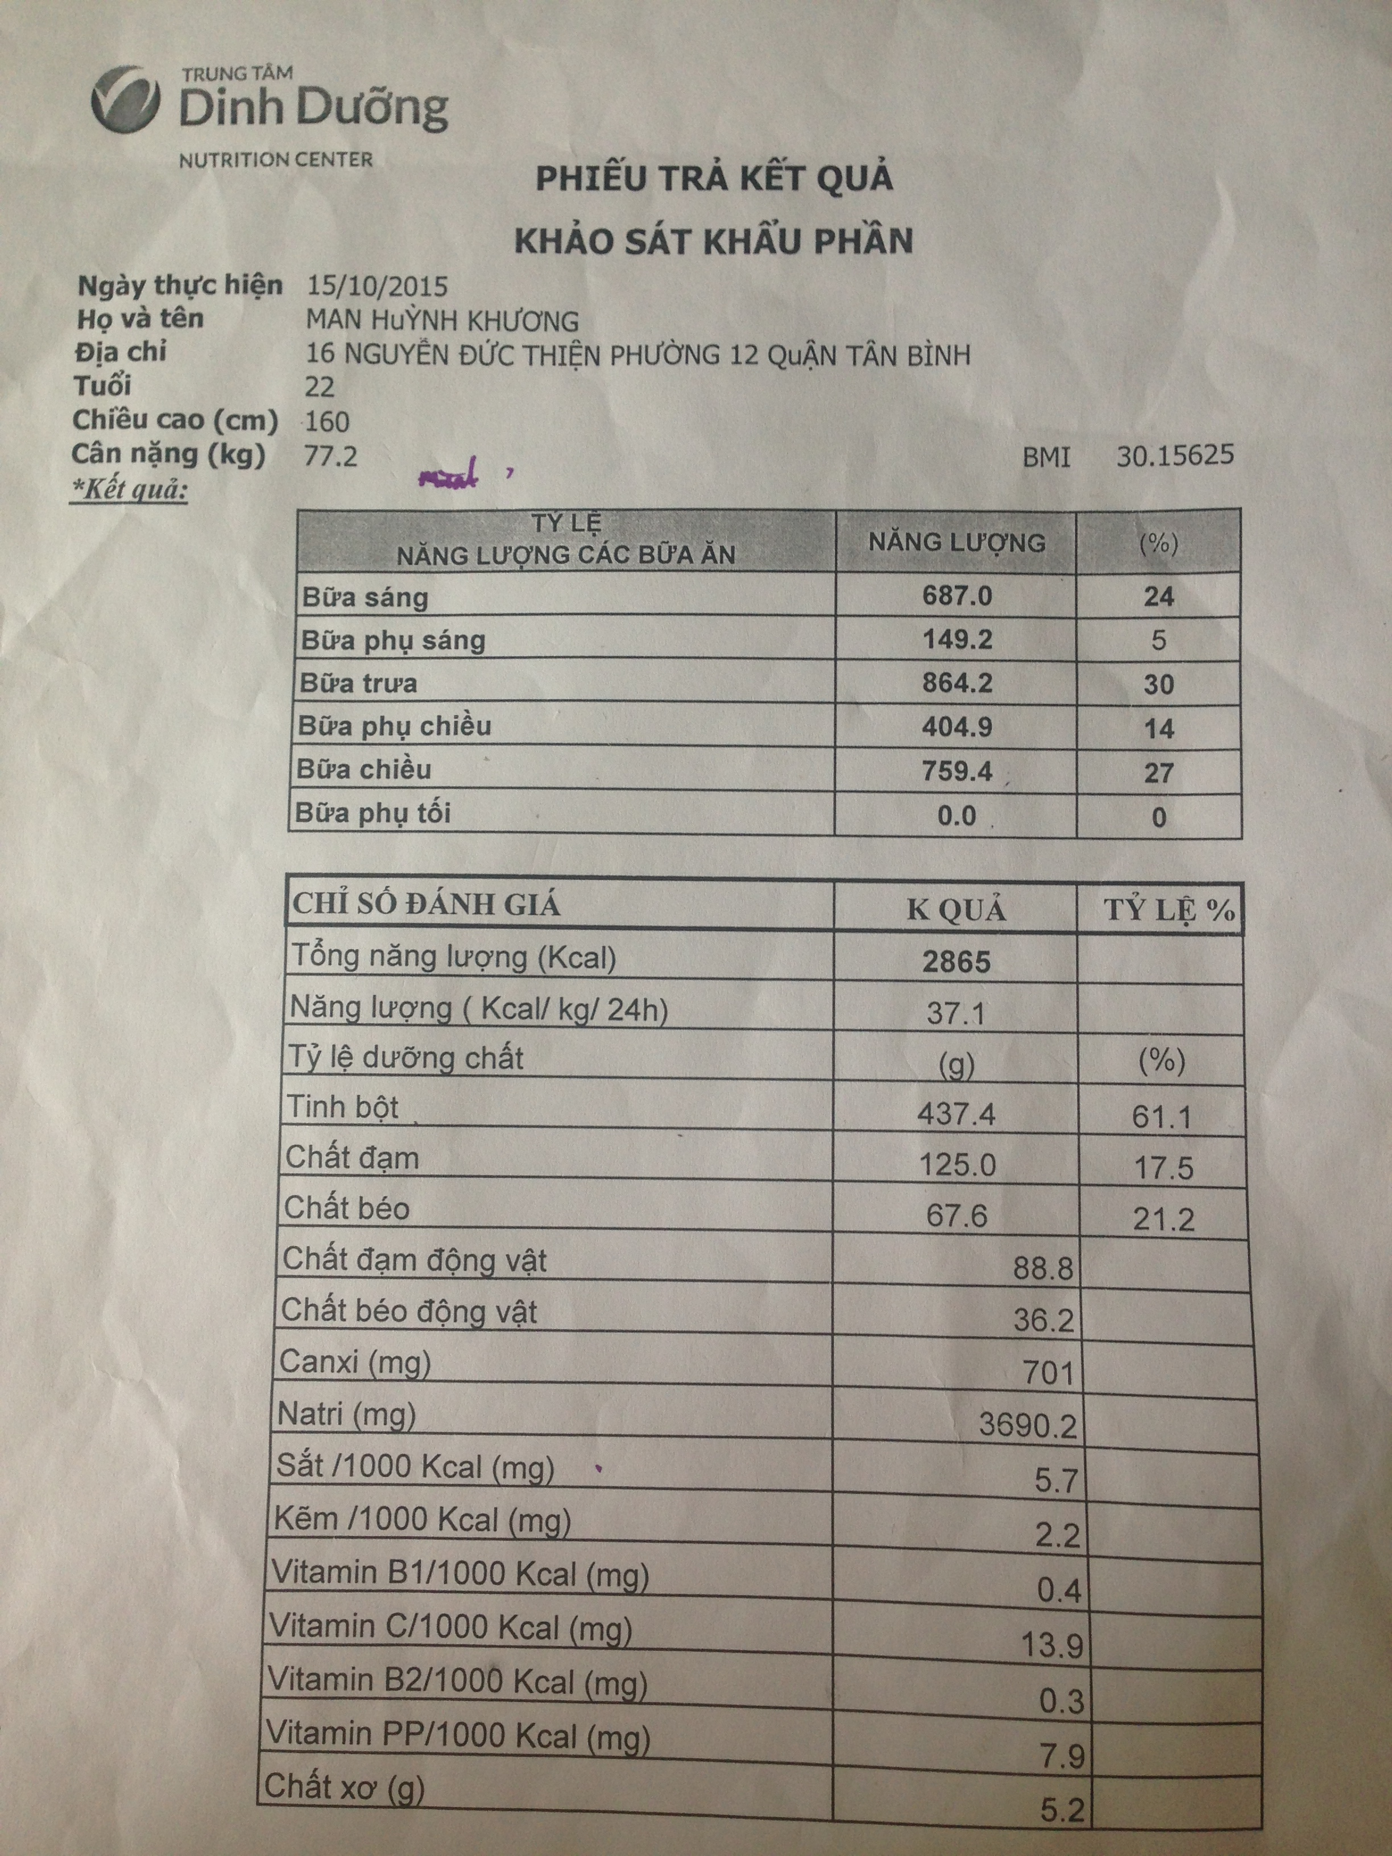
Ho Chi Minh Nutrition Center
Notes:
Tiếp tục, bệnh nhân sẽ được khảo sát khẩu phần ăn và bác sĩ dinh dưỡng sẽ tính toán ra số kcal nạp vào ở mỗi bữa ăn cũng như thành phần dinh dưỡng trong ngày

Slide 27
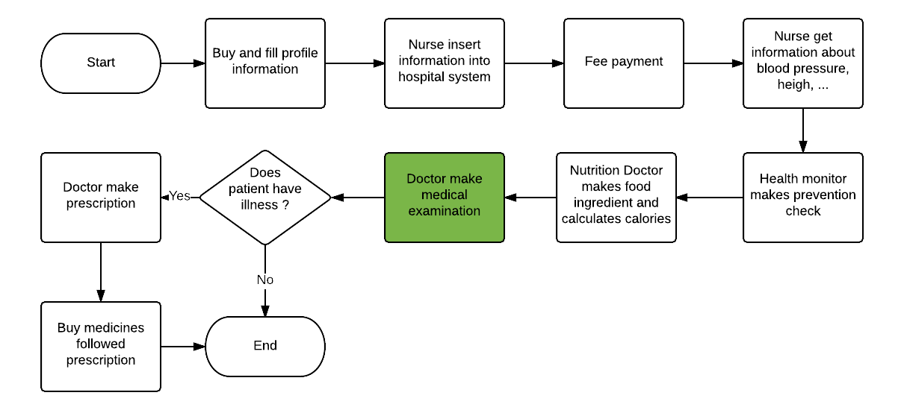
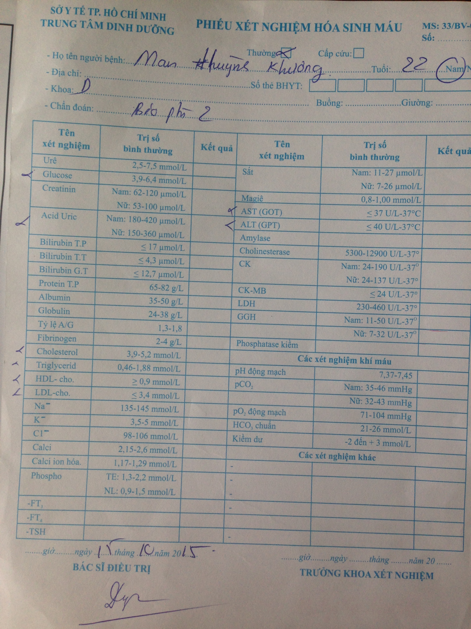
Ho Chi Minh Nutrition Center
Notes:
Cuối cùng bệnh nhân sẽ đến gặp bác sĩ điều trị, bác sĩ điều trị sẽ dựa vào các chỉ số bệnh nhân vừa khám để quyết định xem bệnh nhân có bệnh hay không.

Slide 28
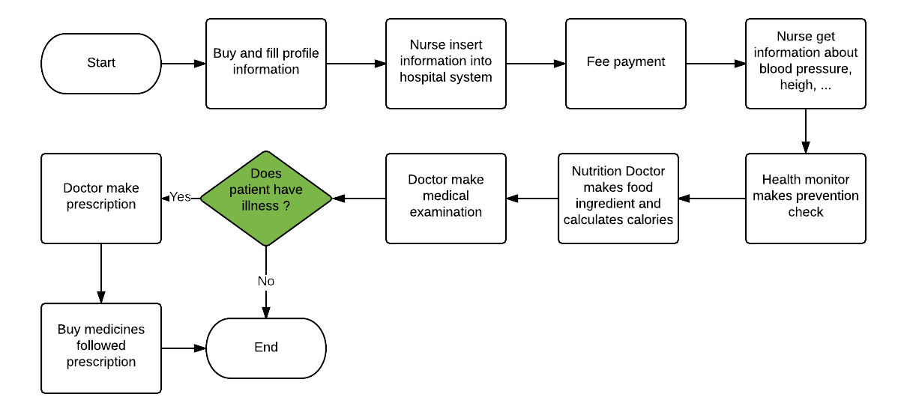
Ho Chi Minh Nutrition Center
Notes:
Nhóm chúng tôi xin trình bày các nội dung sau.

Slide 29
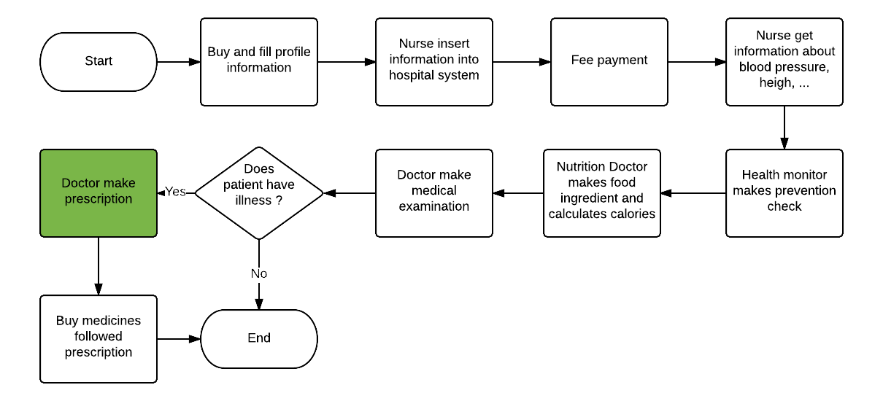
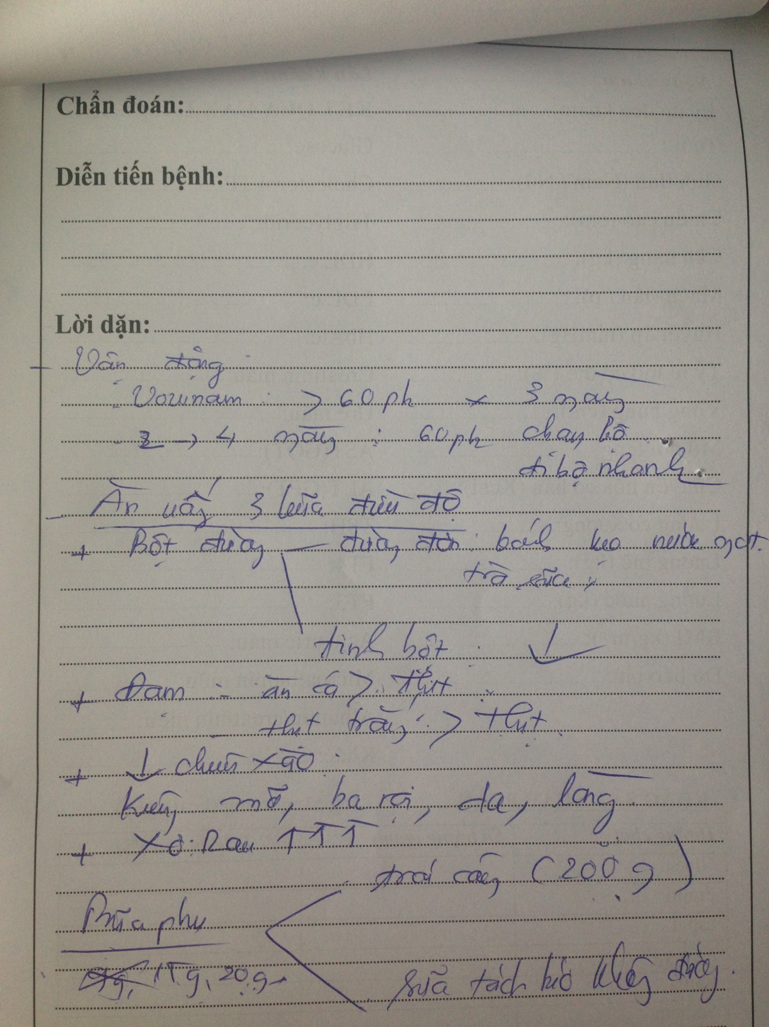
Ho Chi Minh Nutrition Center
Notes:
Nếu bệnh nhân có bệnh, bác sĩ sẽ ra 1 lịch trình điều trị mỗi ngày mỗi bữa ăn gì, uống thuốc gì và luyện tập các bài tập nào, ra sao để thực hiện việc giảm cân hiệu quả.

Slide 30
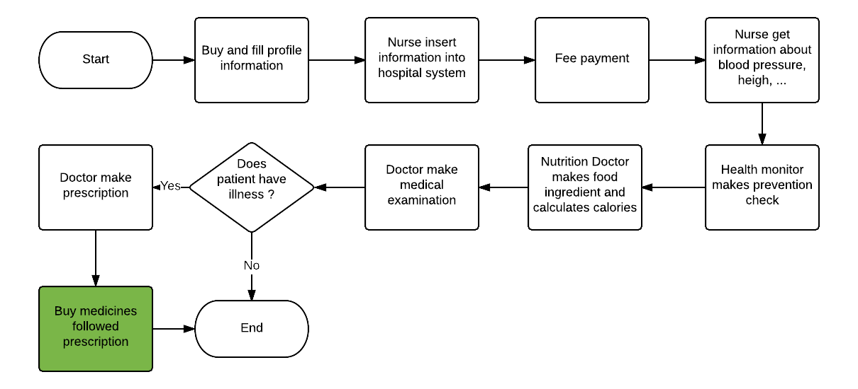
Ho Chi Minh Nutrition Center
Notes:
Cuối cùng bệnh nhân sẽ in đơn thuốc và thực hiện điều trị bệnh tại nhà

Slide 31
Advantages / Disadvantages
Notes:
Ưu và nhược điểm của quy trình này

Slide 32
Advantages
✓ Patient has fully checking medical body.
Notes:
Bệnh nhân được kiểm tra đầy đủ và toàn diện, sử dụng các trang thiết bị hiện đại, sẽ giảm đi sai sót trong việc chuẩn đoán và điều trị bệnh

Slide 33
Advantages
✓ Patient has fully checking medical body.
✓ Doctor can make prescription easier, more clearly.
Notes:
Bác sĩ chuẩn đoán bệnh đơn giản và chính xác hơn vì có được dữ liệu của bệnh nhân nhiêu hơn

Slide 34
Disadvantages
✘ All health records are recorded in paper.
Notes:
Về nhược điểm của quy trình này
Đầu tiên, tất cả các sổ khám bệnh vẫn lưu = giấy

Slide 35
Disadvantages
✘ All health records are recorded in paper.
✘ Nurse, doctor have to input to much.
Notes:
Y tá và bác sĩ phải nhập thông tin rất nhiều

Slide 36
Disadvantages
✘ All health records are recorded in paper.
✘ Nurse, doctor have to input to much.
✘ In next appointment, doctor can’t know patient following treatment.
Notes:
Từ lần khám hiện tại đến lần khám tiếp theo, bác sĩ không hề biết bệnh nhân làm gì ở nhà, có luyện tập đầy đủ để giảm cân hay không

Slide 37
Conclude
Advantages
Medical procedures is simple
Doctor easy to custom prescription

Slide 38
Conclude
Advantages
Medical procedures is simple
Doctor easy to custom prescription
Disadvantages
No manage medical record.
Does not support input put data and suggest doctor.
Does not support patient in treating.
Does not tracking patient’s practice data.

Slide 39
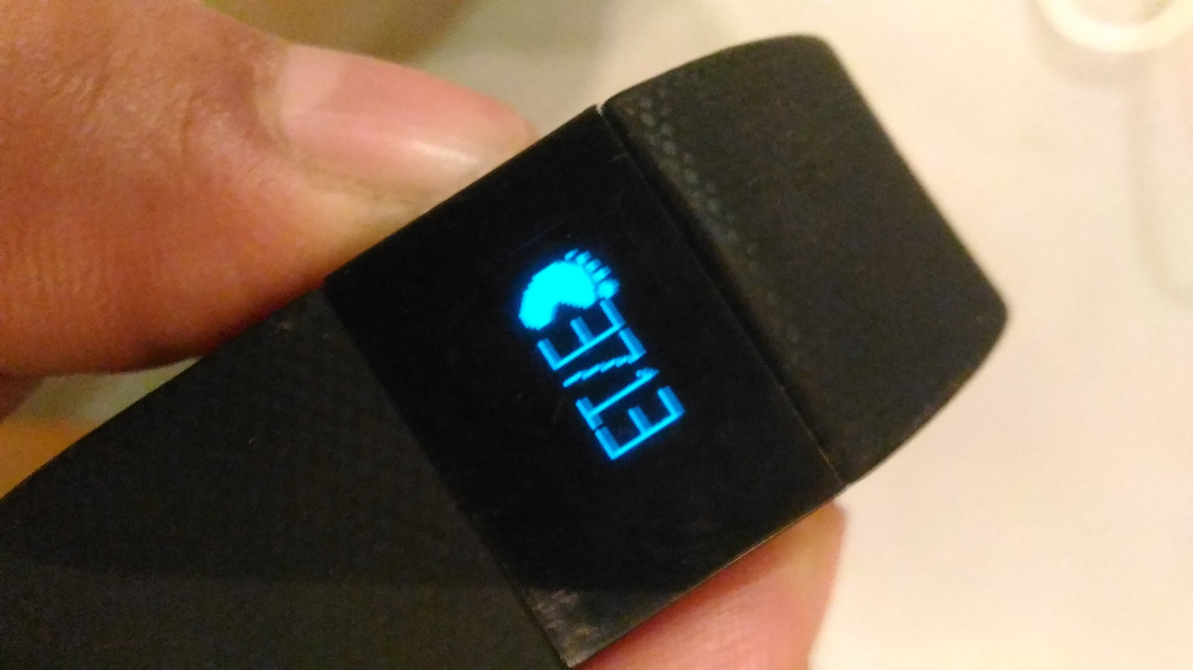
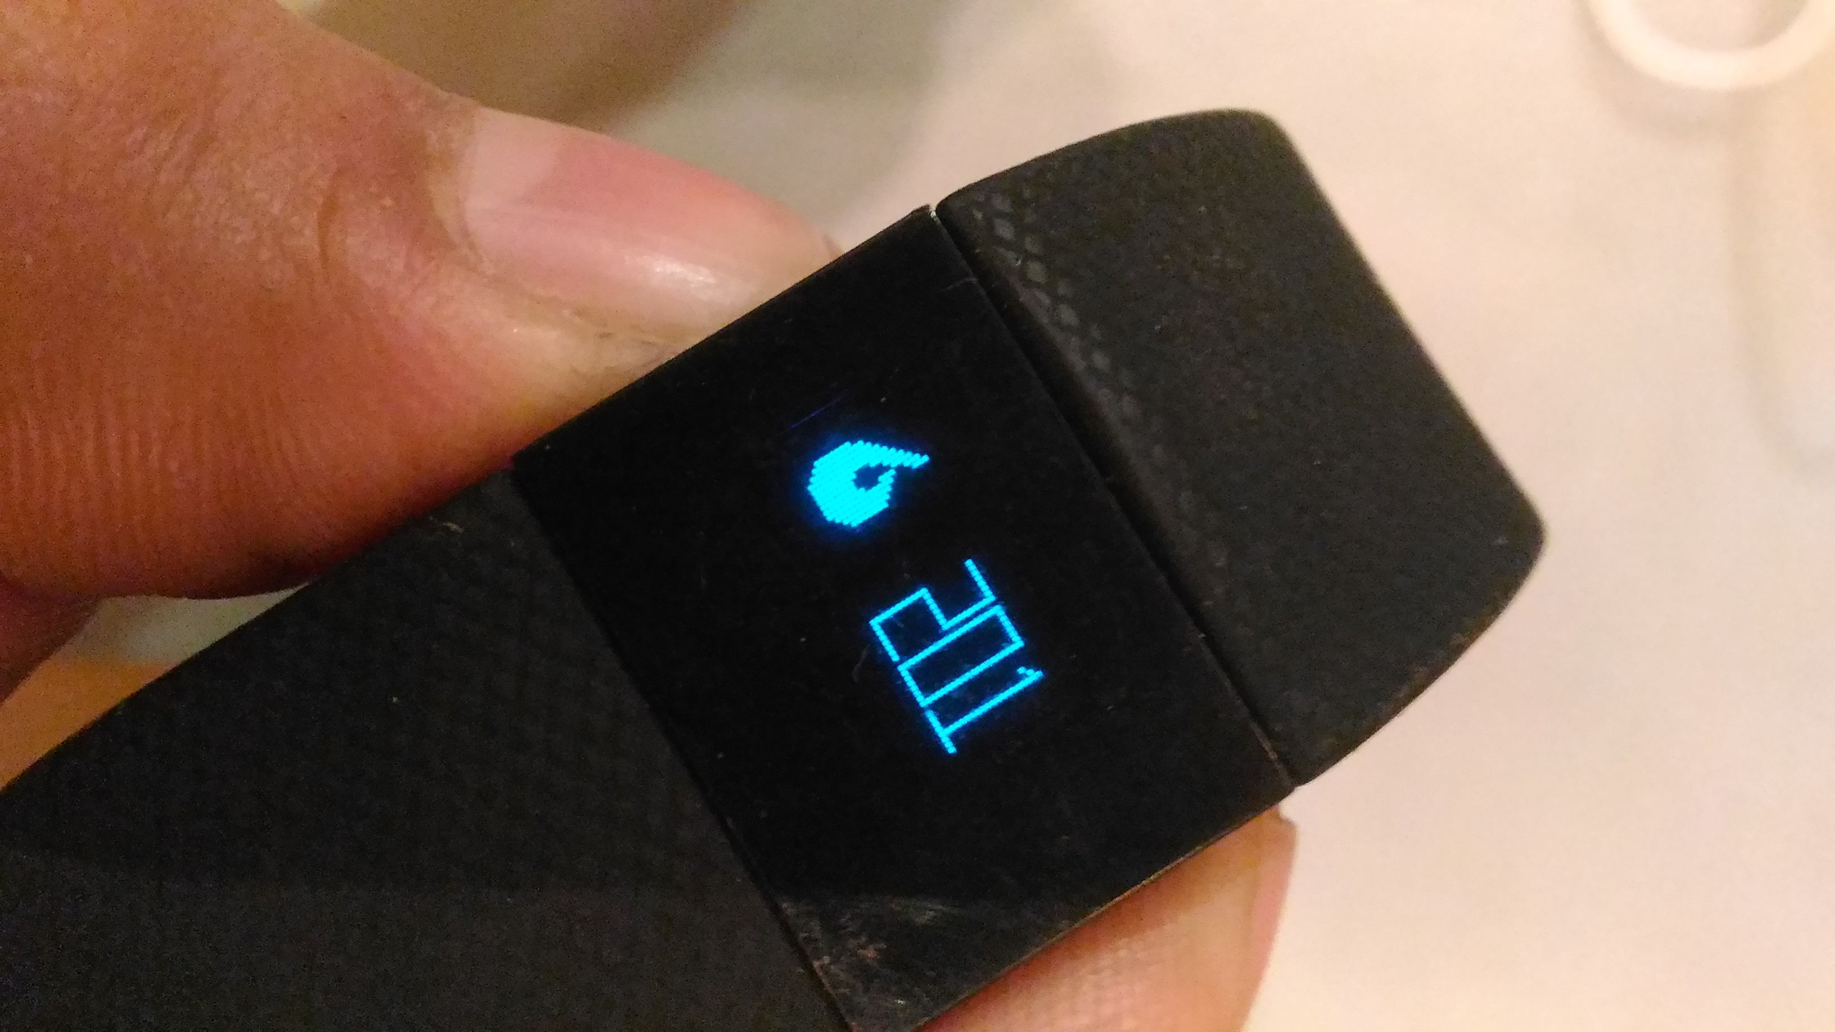
Wristband
Device name: Wristband TW64
Hardware: Bluetooth 4.0
Memory: 64KB
Bluetooth Connection: BLE Supported
Number Of Step
Calories
Notes:
Tiếp đến là vấn đề về vòng đeo tay.
Chúng tôi quyết định lựa chọn sử dụng vòng đeo tay TW64 vòng đeo tay này đo được các thông số là số bước chân và số kcal tiêu thụ.
Chúng tôi quyết định chọn vòng đeo tay này vì cac uu diem sau vòng đeo tay này cung cấp đầy đủ các thông số mà chúng tôi cần để theo dõi quá trình luyện tập của bệnh nhân, thứ hai là giá thành của vòng đeo tay này rẻ, vào khoảng 350 nghìn vào thời điểm chúng tôi mua là tháng 9 năm 2015.
Các vòng đeo tay hiện tại chỉ thực hiện hiển thị thông tin luyện tập của người dùng và không có giá trị trong việc lưu trữ cũng như là điều trị bệnh.

Slide 40
Wristband
Advantages
Low price
Have sufficient information to track the patient’s practice data.
Disadvantages
Only show practice data.
Some wristband’s data being wrong.
Notes:
Tiếp đến là vấn đề về vòng đeo tay.
Chúng tôi quyết định lựa chọn sử dụng vòng đeo tay TW64 vòng đeo tay này đo được các thông số là số bước chân và số kcal tiêu thụ.
Chúng tôi quyết định chọn vòng đeo tay này vì cac uu diem sau vòng đeo tay này cung cấp đầy đủ các thông số mà chúng tôi cần để theo dõi quá trình luyện tập của bệnh nhân, thứ hai là giá thành của vòng đeo tay này rẻ, vào khoảng 350 nghìn vào thời điểm chúng tôi mua là tháng 9 năm 2015.
Các vòng đeo tay hiện tại chỉ thực hiện hiển thị thông tin luyện tập của người dùng và không có giá trị trong việc lưu trữ cũng như là điều trị bệnh.

Slide 41
Solution
Notes:
Từ những vấn đề trên chúng tôi đưa ra giải pháp như sau:

Slide 42
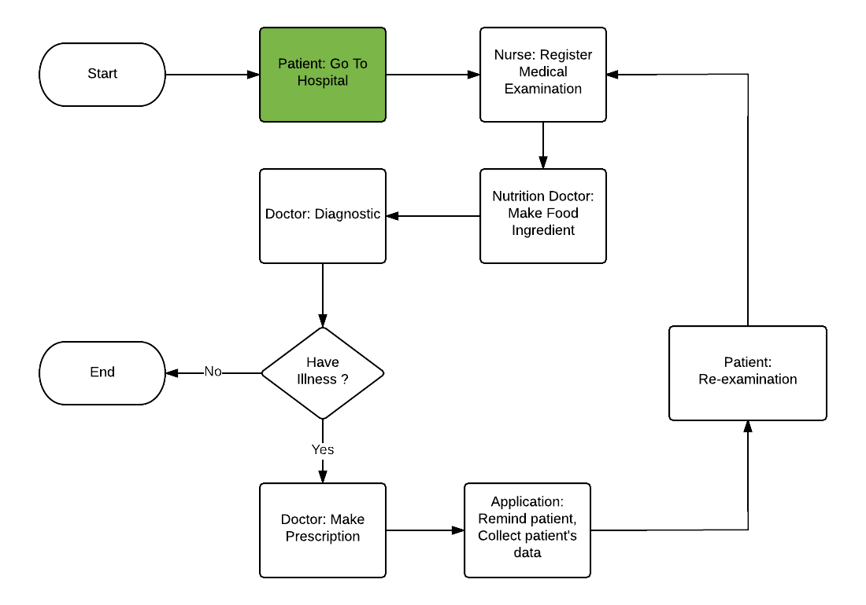
Solution
Notes:
Chúng tôi sẽ sử dụng quy trình khám của trung tâm dinh dưỡng thành phố Hồ Chí Minh, áp dụng CNTT để quy trình khám này trở nên đơn giản và hiệu quả, để giúp cho việc khám bệnh được nhanh, chính xác hơn

Slide 43
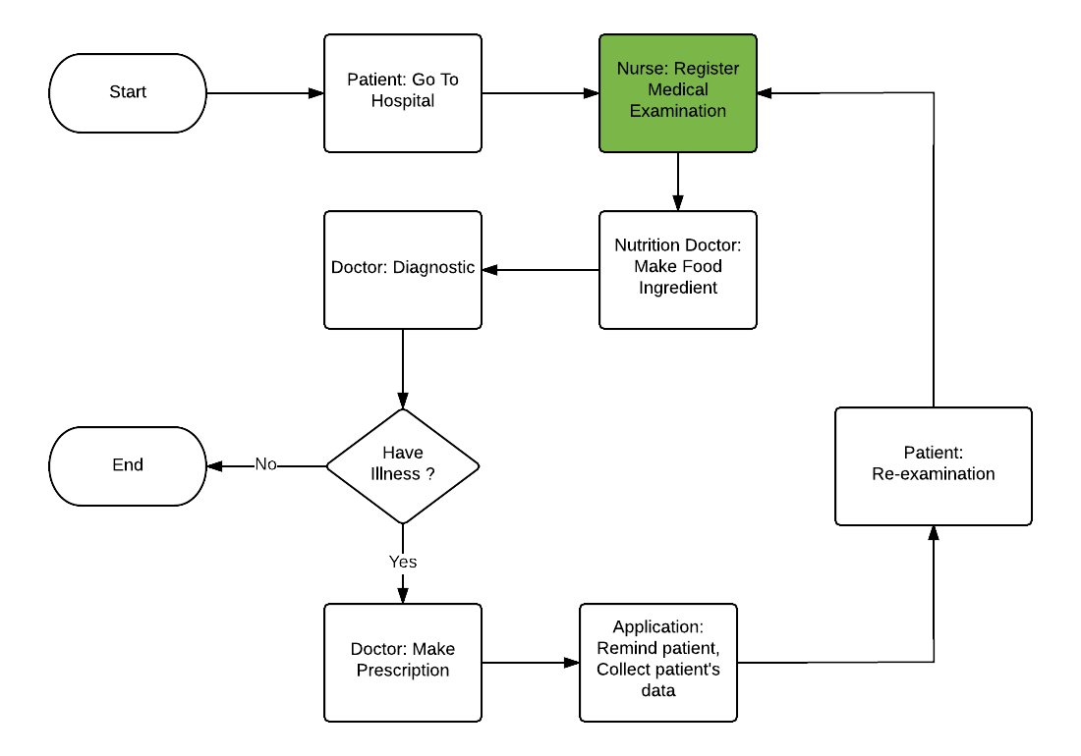
Solution
Notes:
Nhóm chúng tôi xin trình bày các nội dung sau.

Slide 44
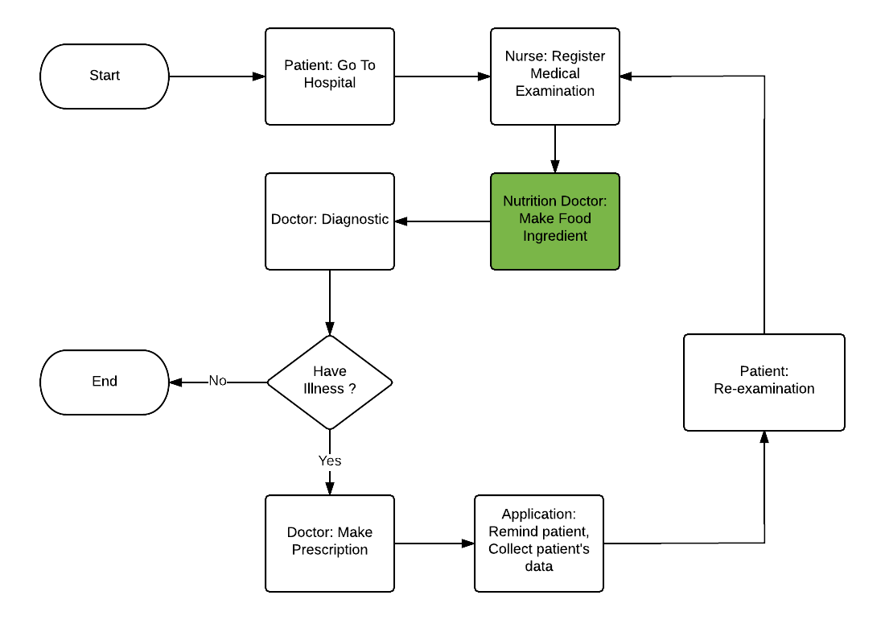
Solution
Notes:
Nhóm chúng tôi xin trình bày các nội dung sau.

Slide 45
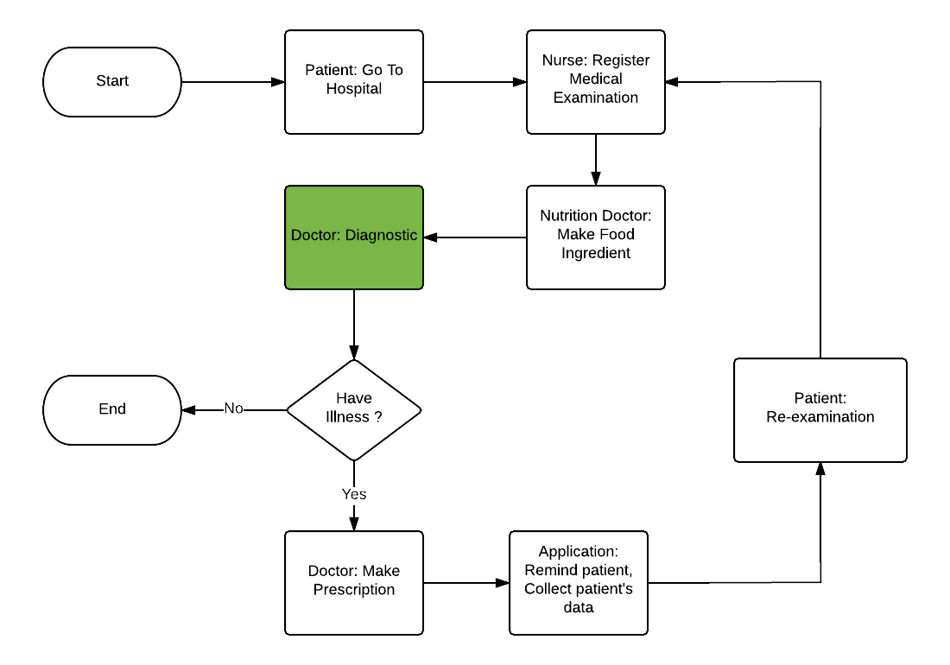
Solution
Notes:
Nhóm chúng tôi xin trình bày các nội dung sau.

Slide 46
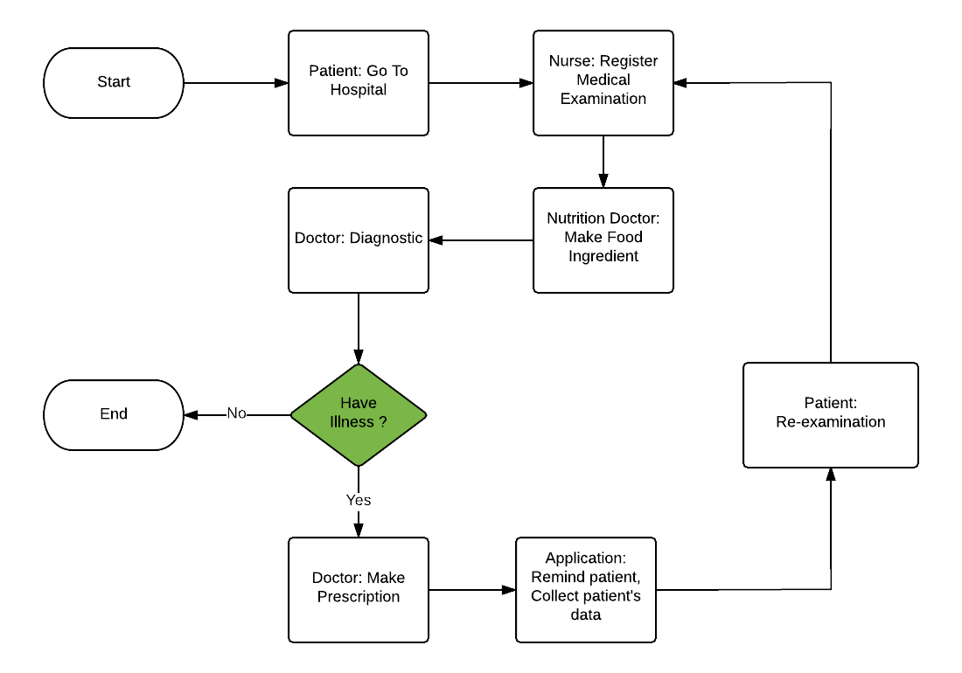
Solution
Notes:
Nhóm chúng tôi xin trình bày các nội dung sau.

Slide 47
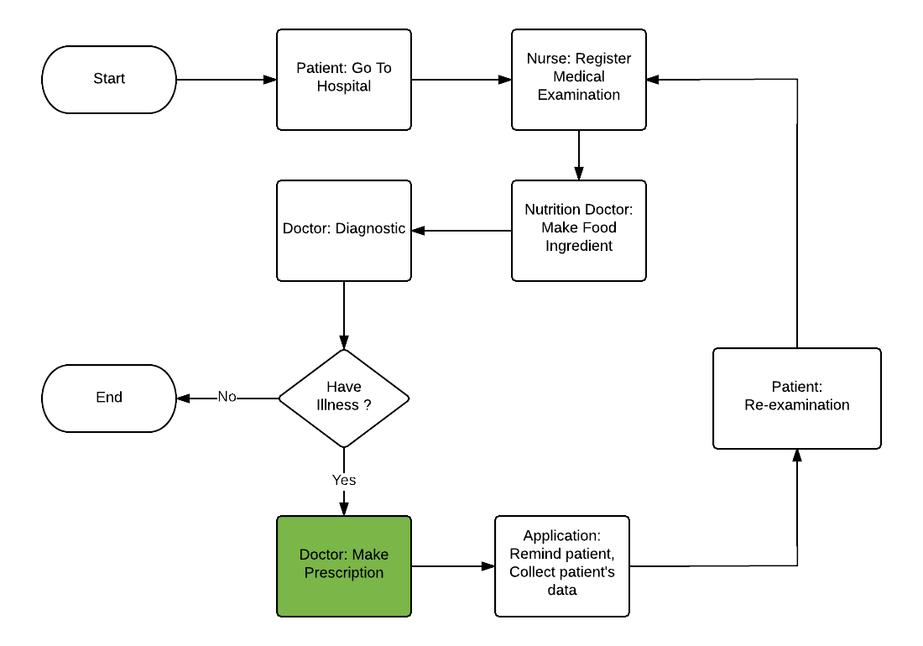
Solution
Notes:
Nhóm chúng tôi xin trình bày các nội dung sau.

Slide 48
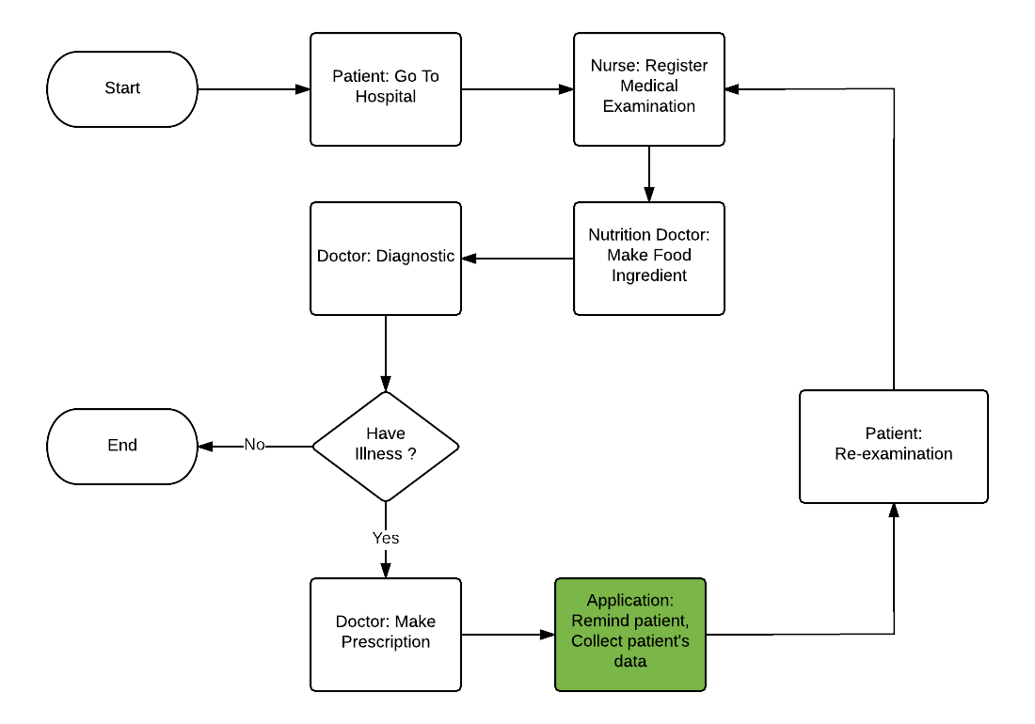
Solution
Notes:
Nhóm chúng tôi xin trình bày các nội dung sau.

Slide 49
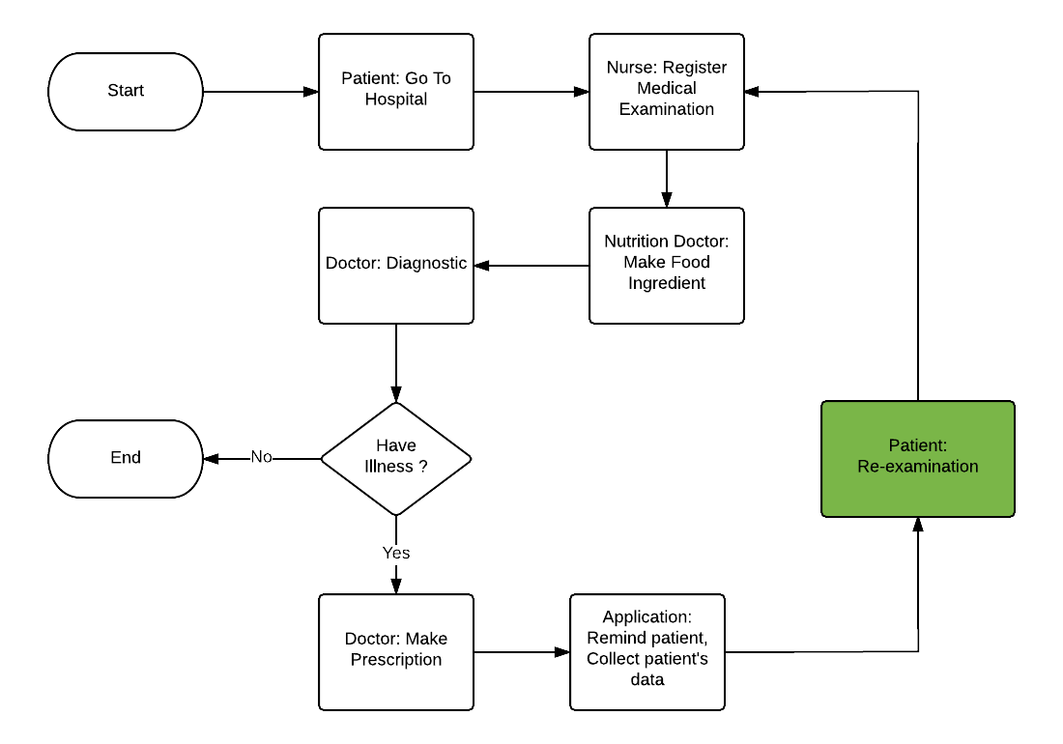
Solution
Notes:
Nhóm chúng tôi xin trình bày các nội dung sau.

Slide 50
Advantages

Slide 51


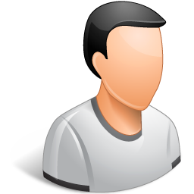

Advantages
Manage medical record
Nguyễn Trung Nam
Notes:
Thứ nhất, chúng tôi quản lý sổ khám bệnh onl và tập trung, bệnh nhân chỉ cần đọc các thông tin cơ bản như họ và tên, ngày tháng năm sinh thì y tá có thể có được sổ khám bệnh của bệnh nhân để thực hiện cho việc đi khám ở các lần tiếp theo

Slide 52

Advantages
Suggest regimen to doctor
Notes:
Tiếp đến hệ thống của chúng tôi đề xuất cho bác sĩ phác đồ điều trị cho bác si

Slide 53
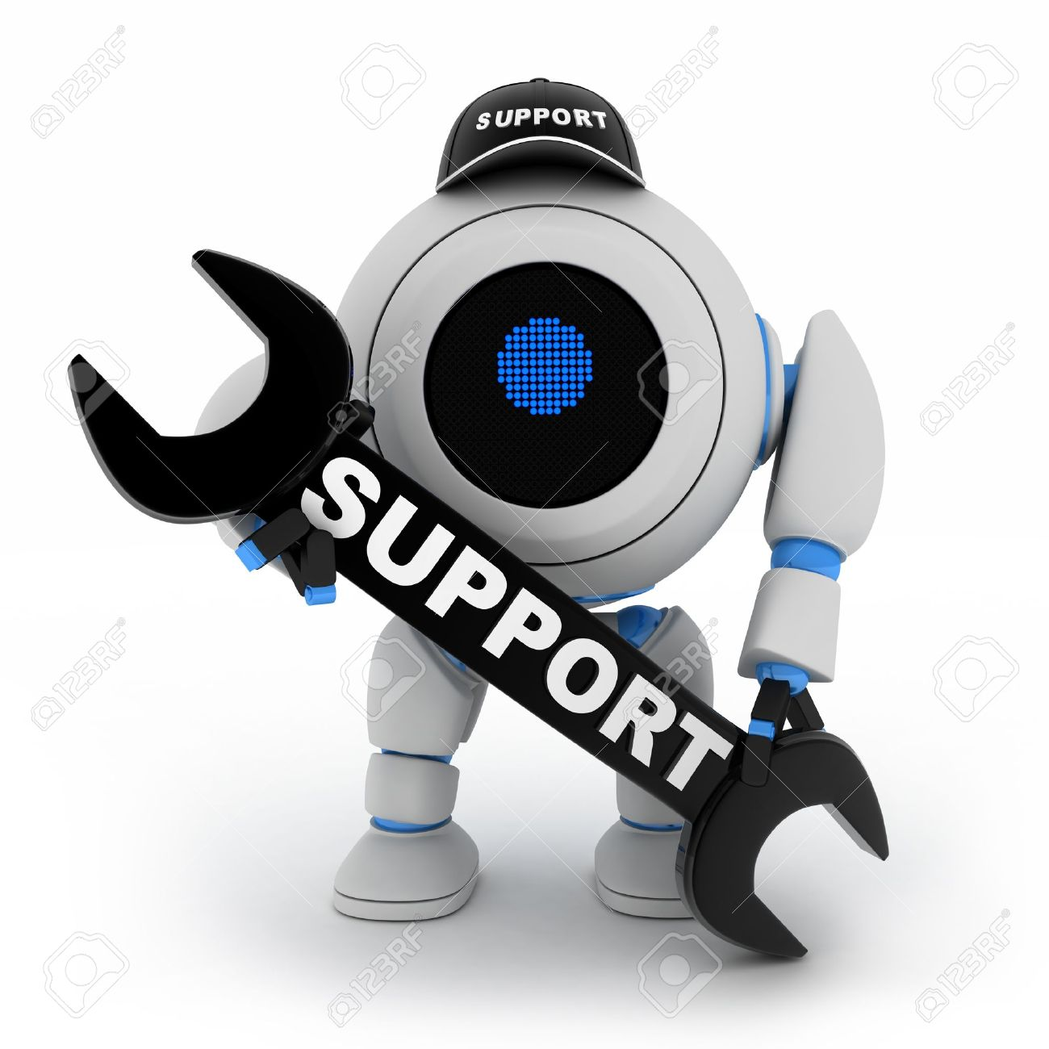
Advantages
Support doctor make food ingredient, prescription.
Notes:
Tiếp đến hệ thống của chúng tôi hỗ trợ bác sĩ trong việc khảo sát khẩu phần ăn, tạo đơn thuốc một cách nhanh chóng và chính xác

Slide 54
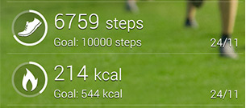
Advantages
Tracking patient’s practice data
Notes:
Thứ hai, dữ liệu luyện tập của bệnh nhân chúng tôi sẽ theo dõi hằng ngày, tính toán và đưa ra các lời khuyên cho bệnh nhân một cách hợp lý cũng như là gửi cho bac sĩ để bác sĩ xem và đưa ra lời khuyên lúc đi tái khám.

Slide 55
Main Function
Notes:
Các chức năng chính mà chúng tôi muốn đề cập đến trong buổi thuyết trình ngày hôm nay là

Slide 56
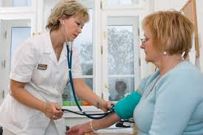
Main Function
Register examination

Slide 57
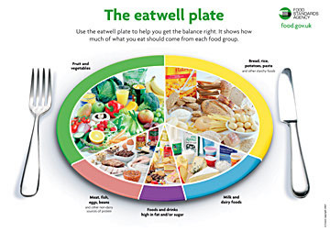
Main Function
Make food ingredient

Slide 58

Main Function
Suggest treatment
Notes:
Hỗ trợ bác sĩ ra 1 lịch trình điều trị

Slide 59
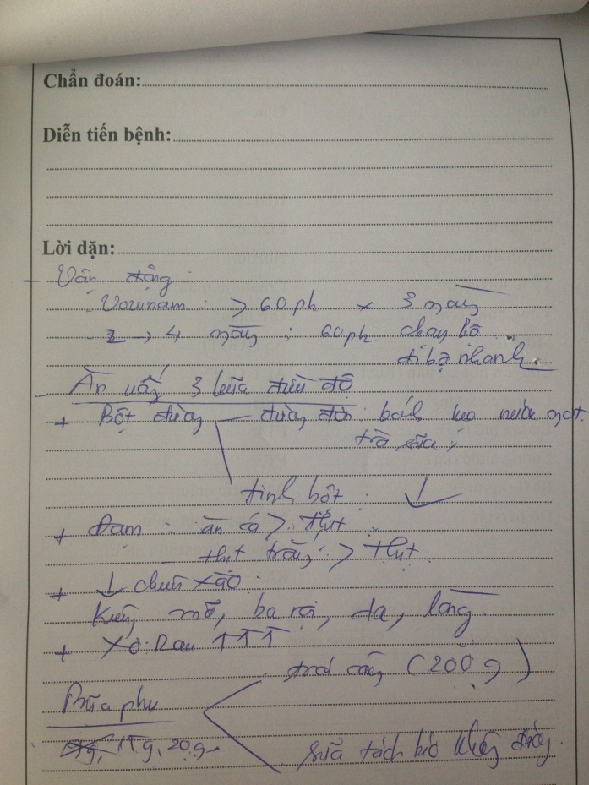
Main Function
Make prescription
Notes:
Tạo một lịch trình điều trị bệnh béo phi

Slide 60
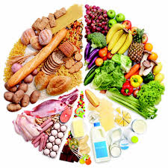

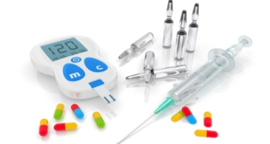

Main Function
Remind patient in treating
Notes:
Bên phía ứng dụng sẽ nhắc nhở bệnh nhân trong suốt quá trình điều trị về việc sử dụng thuốc, thức ăn và luyện tập

Slide 61
Main Function
Get patient’s practice data
Notes:
Chức năng thu thập và tính toán dữ liệu luyện tập của bệnh nhân

Slide 62
Scope of System

Slide 63
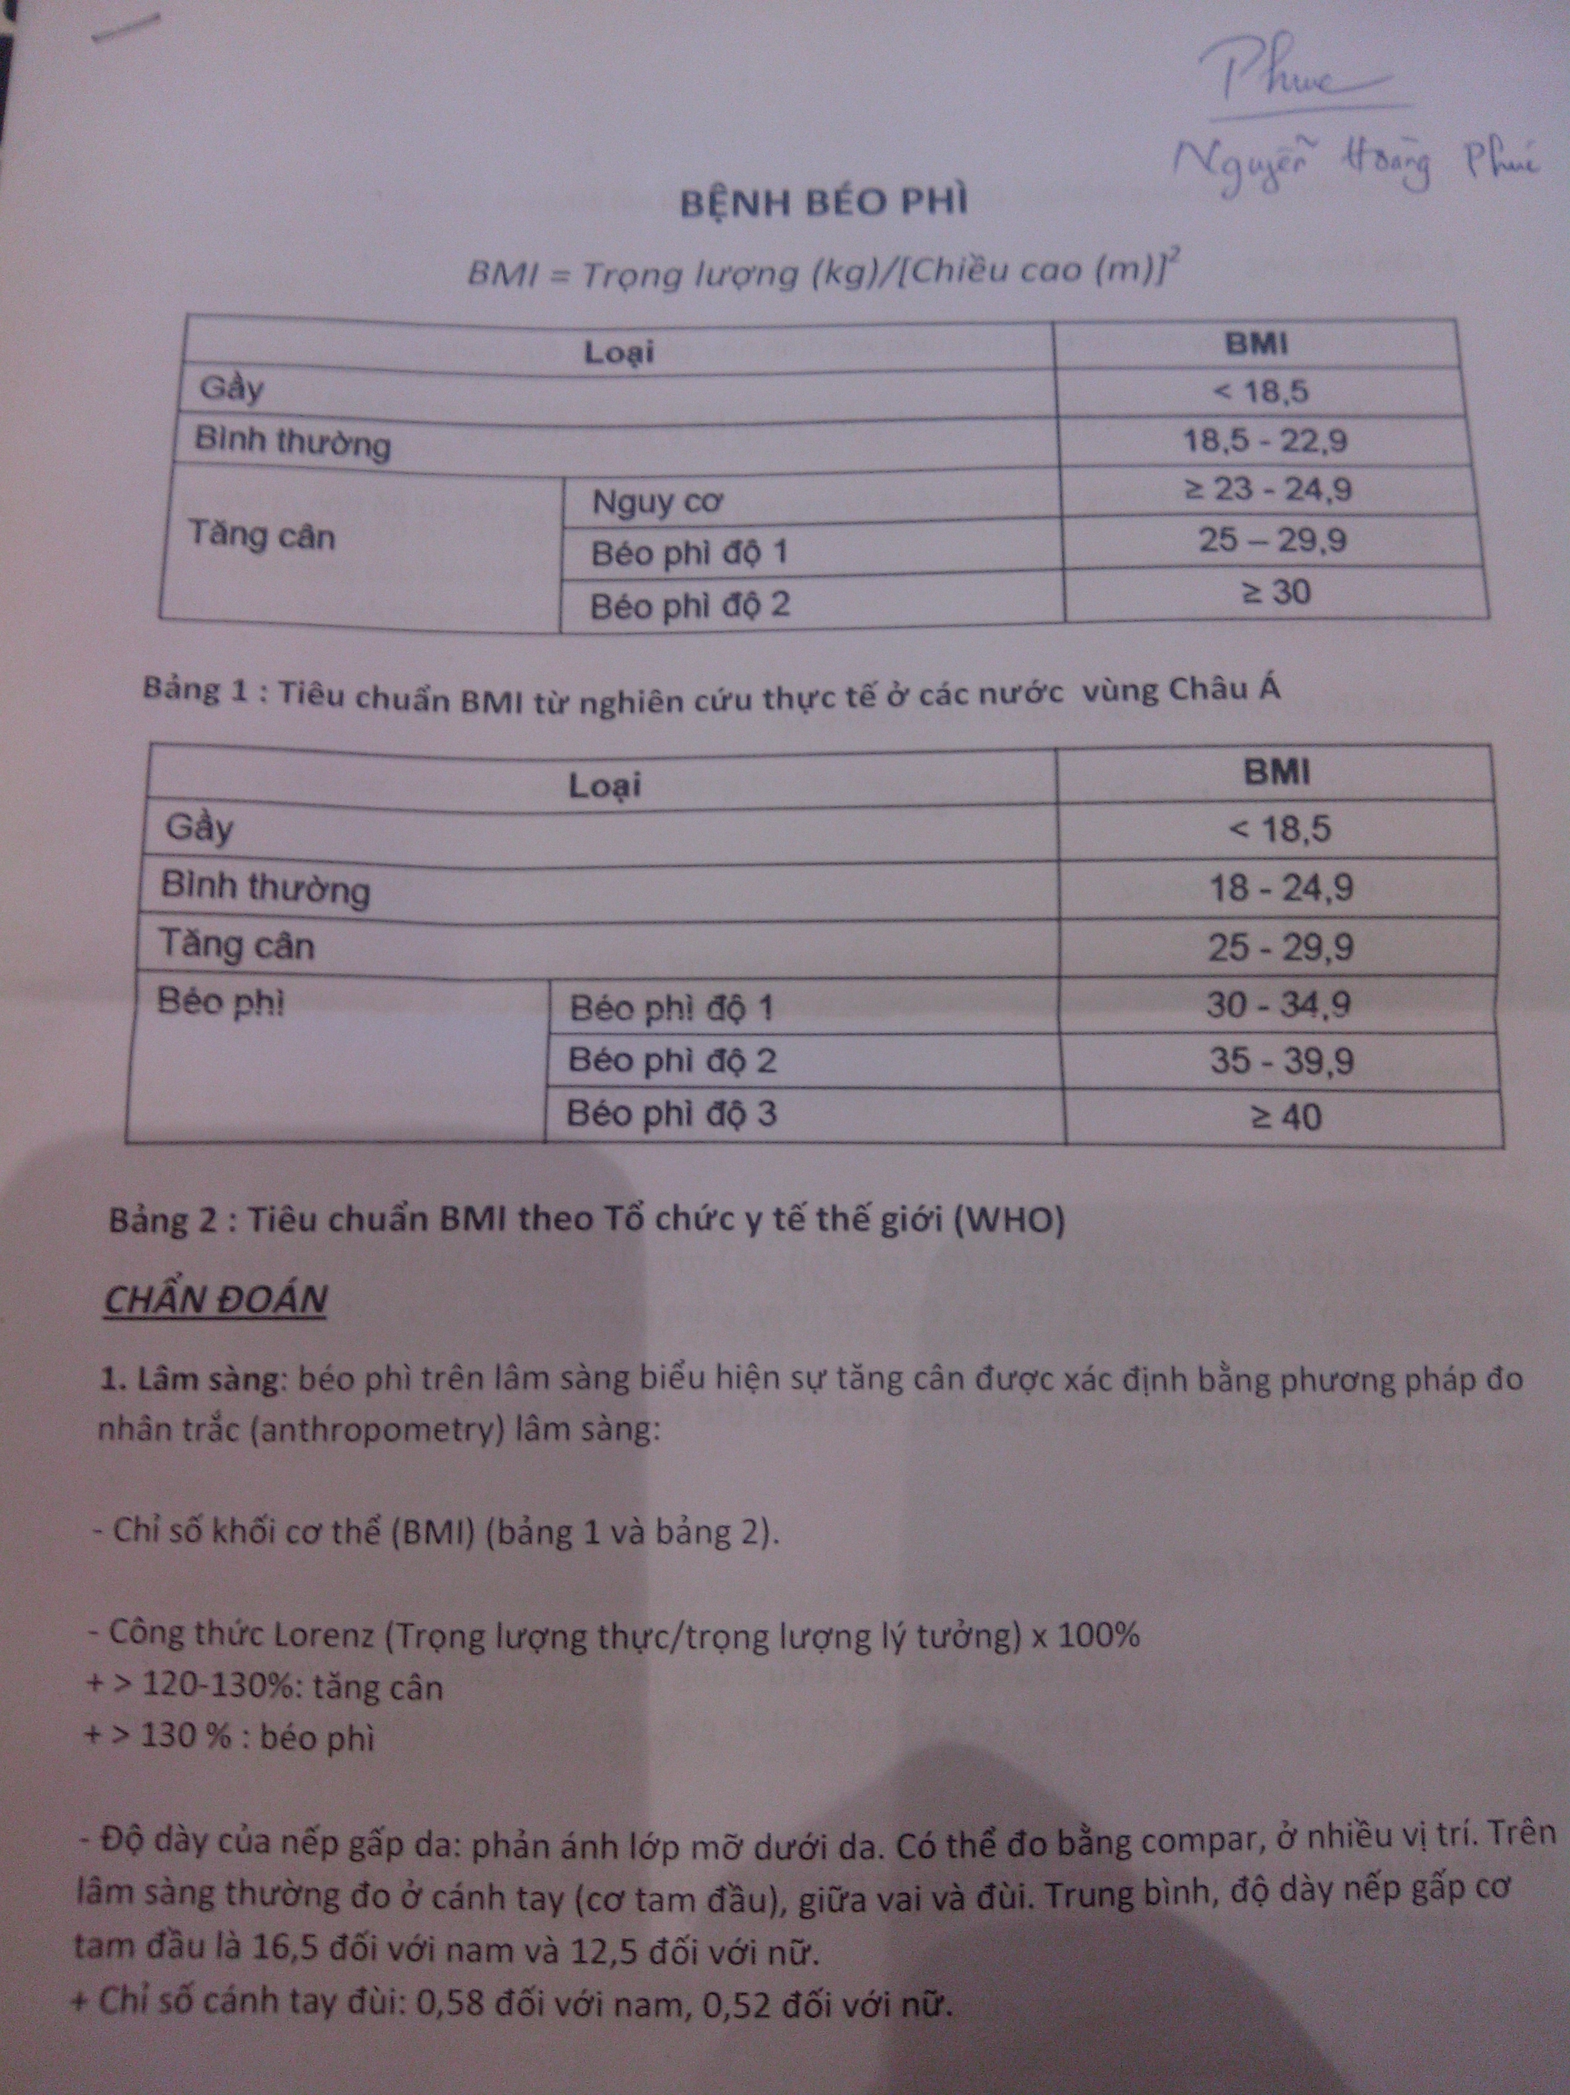
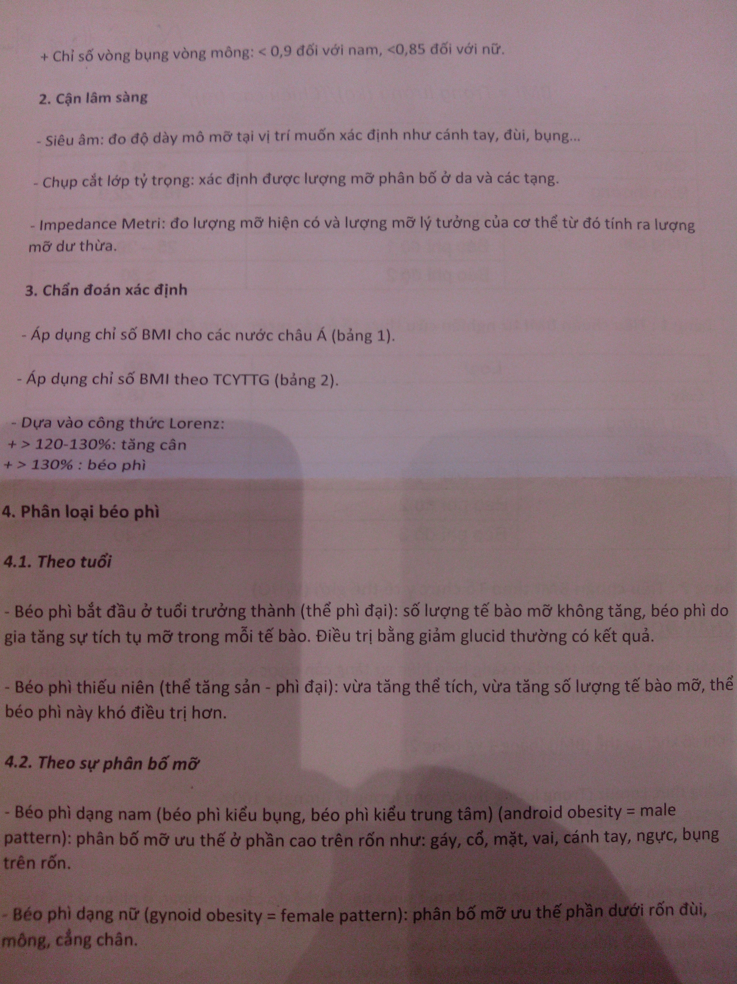

Scope of System
Standard regimen has been provided by Dr. Nguyen Van Phuc

Slide 64


Scope of System
Treating with patient 20 – 60 ages.
Notes:
Việc điều trị bệnh béo phì hiện tại chúng tôi thực hiện cho các bệnh nhân từ 20 đến 60 tuổi
Lý do chúng tôi chỉ hỗ trợ điều trị cho các bệnh nhân có độ tuổi từ 20 đến 60 tuổi là vì ở ngoài độ tuổi này các bác sĩ sẽ đưa ra lịch trình điều trị bệnh linh động và có nhiều thay đổi, do đó chúng tôi rất khó để quản lý lịch trình điều trị như thế này

Slide 65

Scope of System
System doesn’t support patient make appointment with doctor.
Setup meeting

Slide 66
Demonstration
Notes:
Dể tiếp cận cách phân tích và xây dung hệ thong, chúng tôi xin đưa ra một kịch bản để đó chúng tôi thuyết minh requirement và cách hình thành nền hệ thong mà chúng tôi xây dung trong 4 tháng qua

Slide 67


Demonstration
Scenario: Patient Quy goes to hospital for registering medical examination.
Quy
Hospital
Notes:
Dể tiếp cận cách phân tích và xây dung hệ thong, chúng tôi xin đưa ra một kịch bản để đó chúng tôi thuyết minh requirement và cách hình thành nền hệ thong mà chúng tôi xây dung trong 4 tháng qua

Slide 68

Demonstration
Scenario: Patient Quy meet doctor.
Quy
Doctor
Notes:
Tôi xin chuyển sang giao diện của bác sĩ để thực hiện khám và kê toa thuốc cho bệnh nhân.
---
Suggest + Make prescription.
-- quá trình khám bệnh cho bệnh nhân Khuong xin kết thúc ở đây. Tiếp sau đây bạn K sẽ trình bày tiếp quá trình trị liệu tại nhà cho bệnh nhân Quy.

Slide 69

Demonstration
Scenario: Patient Quy do treating at home with mobile application.
Patient Application
Quy
Notes:
Sau đây tôi xin được phép demo tình huống sau: Bệnh nhân Quy sử dụng ứng dụng do bệnh viện cung cấp để điều trị tại nhà.
---
Tôi xin được phép mở giao diện email để lấy thông tin đăng nhập.
---
Tôi xin đăng nhập trên ứng dụng.
…..
---
Sau khi đăng nhập, pair device: -> Đây là thông tin chi tiết về cách sử dụng thuốc, ăn uống, luyện tập do bác sĩ đã kê.

Slide 70
Demonstration
Scenario: Patient Quy goes to hospital for registering medical examination at next appointment.
Quy
Hospital
Notes:
Sau day chung toi xin demo tinh huong benh nhan di tai kham lai theo lich bac si da hen. Quy trinh tai kham tuong tu nhu quy trinh lan dau di kham.
Chung toi xin phep…

Slide 71
Medical Record
Notes:
Tiếp theo bạn Trần Đăng Quân sẽ giải thích về giải pháp của chúng tôi trong quá trình đi khám
Kính thưa hội đồng, tôi xin trình bày quy trình quản lý bệnh nhân và khám chữa bệnh trong hệ thống. Như chúng tôi đã đề cập ở phần trước, nhược điểm lớn nhất tại các cơ sở y tế chúng tôi đã khảo sát là hồ sơ bệnh nhân được lưu bằng giấy, dễ mất mát và khó kiểm soát. Vì vậy mục tiêu đầu tiên của chúng tôi là số hóa hồ sơ bệnh nhân. Qua quá trình nghiên cứu thực tế, chúng tôi đã đưa ra giải pháp quản lý hồ sơ bệnh nhân thông qua thực thể Medical Record – đại diện cho một đợt trị liệu của bệnh nhân.

Slide 72
Medical Record
MedicalRecord
StartTime
EndTime
Status
Notes:
1 Medical Record sẽ có thông tin chính bao gồm ngày bắt đầu, kết thúc, trạng thái.

Slide 73
Medical Record
MedicalRecord
StartTime
EndTime
Status
1
1..*
1
1
1..*
0..1
Patient
Illness
Appointment
Barcode
Name
Description
AppointmentDate
Status
Notes:
Những thông tin liên quan đến 1 Medical Record bao gồm:
Thông tin bệnh nhân.
Thông tin bệnh được xác định.
Thông tin về các lần gặp mặt bác sĩ.

Slide 74
Medical Record
Awaiting to examming
(Chờ khám)
New medical record for registering first time

Slide 75
Medical Record
Awaiting to examming
(Chờ khám)
New medical record for registering first time
On Treating
(Đang chữa trị)
Medical record for patient that on treating progress

Slide 76
Medical Record
Awaiting to examming
(Chờ khám)
New medical record for registering first time
On Treating
(Đang chữa trị)
Medical record for patient that on treating progress
No illness
(Không có bệnh)
Patient is identified that no illness

Slide 77
Medical Record
Awaiting to examming
(Chờ khám)
New medical record for registering first time
On Treating
(Đang chữa trị)
Medical record for patient that on treating progress
No illness
(Không có bệnh)
Patient is identified that no illness
Finished
(Hết bệnh)
Patient is fine with illness.

Slide 78

Medical Record
Notes:
Sau đây tôi xin trình bày về quy trình chuyển đổi trạng thái của 1 medical record. Tôi xin lưu ý rằng : Trong hệ thống của chúng tôi, 1 Medical Record đại diện cho hồ sơ của 1 đợt điều trị bệnh.
Lần đầu tiên khi bệnh nhân đi khám tại bệnh viện, sau khi thực hiện đăng kí khám, làm các bước xét nghiệm, khảo sát dinh dưỡng … 1 Medical record mới được tạo ra sẽ ở trạng thái “Awaiting to examming”.

Slide 79

Medical Record
Notes:
Khi bác sĩ thực hiện thăm khám, nếu xác định bệnh nhân không mắc bệnh, thực thể Medical Record đó sẽ chuyển sang trạng thái Không có bệnh, kết thúc quy trình chuyển đổi trạng thái.

Slide 80

Medical Record
Notes:
Trường hợp ngược lại, khi bác sĩ xác định bệnh nhân có bệnh, thực thể Medical Record sẽ chuyển sang trạng thái “Đang chữa trị”. Từ đây bác sĩ sẽ liên tục đưa ra các hướng dẫn điều trị - trong hệ thống của chúng tôi được gọi là thực thể Treatment, để giúp bệnh nhân điều trị bệnh đúng cách.

Slide 81

Medical Record
Notes:
Sau cùng, khi tái khám lần cuối bác sĩ xác định bệnh nhân đã hoàn toàn hết bệnh. Thực thể Medical Recordd chuyển sang trạng thái Hết bệnh.

Slide 82

Medical Record
Notes:
Trường hợp bệnh nhân không tái khám lần cuối, hoặc dừng việc chữa trị giữa chừng, thực thể MedicalRecord sẽ kết thúc ở trạng thái On-Treating.

Slide 83

Medical Record
Notes:
Như vậy tôi đã thuyết minh xong quá trình chuyển đổi trạng thái của 1 thực thể Medical Record.

Slide 84
Demonstration
Notes:
Nhóm chúng tôi xin trình bày các nội dung sau.

Slide 85
Demonstration
Demo 1: Nurse register examination for patient.
Quy
Notes:
.
Sau đây chúng tôi xin thực hiện demo tình huống giả định như sau: Bệnh nhân Quy đến bệnh viện đăng ký khám bệnh béo phì.
Tôi xin phép được chuyển sang giao diện đăng kí khám bệnh dành cho y tá sử dụng.
----
Tôi xin tiếp tục chuyển sang giao diện khảo sát khẩu phần ăn dành cho bác sĩ dinh dưỡng.
----
Sau khi khảo sát khẩu phần ăn, bệnh nhân sẽ được chờ tới lượt bác sĩ khám bệnh chi tiết.

Slide 86
Demonstration
Notes:
Nhóm chúng tôi xin trình bày các nội dung sau.

Slide 87
Demonstration
Demo 2: Nutrition doctor make nutritional survey for patient.
Quy
Nutrition doctor
Notes:
.
Sau đây chúng tôi xin thực hiện demo tình huống giả định như sau: Bệnh nhân Quy đến bệnh viện đăng ký khám bệnh béo phì.
Tôi xin phép được chuyển sang giao diện đăng kí khám bệnh dành cho y tá sử dụng.
----
Tôi xin tiếp tục chuyển sang giao diện khảo sát khẩu phần ăn dành cho bác sĩ dinh dưỡng.
----
Sau khi khảo sát khẩu phần ăn, bệnh nhân sẽ được chờ tới lượt bác sĩ khám bệnh chi tiết.

Slide 88
Demonstration
Notes:
Lúc này thực thể Medical Record tương ứng đang ở trạng thái Chờ khám.

Slide 89
Regimen
Notes:
Kính thưa hội đồng, Tại các cơ sở dịch vụ y tế thường có sẵn những phác đồ điều trị tiêu chuẩn cho từng loại bệnh, từ đó bác sĩ chỉ cần chuẩn đoán bệnh và thực hiện trị liệu theo phác đồ này.

Slide 90



Regimen
Notes:
Đây là hình ảnh của một phác đồ điều trị bệnh béo phì cơ bản.
Các bác sĩ có thể dùng tài liệu này để thực hiện khám chữa bệnh cho bệnh nhân béo phi.
Tôi xin trình bày về cách chúng tôi lưu trữ và sử dụng các phác đồ điều trị bệnh thông qua thực thể Regimen.

Slide 91
Regimen
Illness
Name
Description
1
0..1
Regimen
Notes:
Trong hệ thống của chúng tôi, mỗi một bệnh sẽ có 0 hoặc 1 phác đồ điều trị tiêu chuẩn tương ứng, từ đó phát sinh thực thể Regimen. Ở đây tôi xin nói rõ phác đồ điều trị tiêu chuẩn là phác đồ đã được các giáo sư, bác sĩ nghiên cứu kỹ lưỡng trước khi đưa vào sử dụng rộng rãi ở nhiều nơi, không phải phác đồ điều trị do từng cá nhân tạo ra dựa theo kinh nghiệm. Trong hệ thống của chúng tôi nói riêng, về cơ bản có 1 người đóng vai trò bác sĩ trưởng khoa – Doctor Manager chịu trách nhiệm quản lý các phác đồ này.

Slide 92
Regimen
Illness
Name
Description
1
Phase
1..*
NumberOfDay
PhaseOrder
0..1
Regimen
Notes:
Qua khảo sát tại viện Dinh dưỡng TP. Hồ Chí Minh, Chúng tôi nhận thấy họ chia 1 phác đồ điều trị thành nhiều giai đoạn nhỏ. Từ mô hình này hệ thống chúng tôi hình thành nên thực thể Phase. Thực thể này sẽ có các thuộc tính như:
- Số ngày áp dụng. - Thứ tự áp dụng của giai đoạn.

Slide 93
Regimen
Food
Illness
0..*
Name
Description
Name
Description
0..*
1
Phase
Medicine
1..*
NumberOfDay
PhaseOrder
0..*
0..*
Name
Unit
0..1
Regimen
0..*
Practice
0..*
Name
1
Notes:
Mỗi giai đoạn như vậy sẽ có phác đồ chi tiết của việc sử dụng thuốc gì, ăn thức ăn nào, luyện tập như thế nào.
Vì vậy hệ thống của chúng tôi phát sinh thêm các thực thể Food, Medicine, Treatment. Đồng thời chúng tôi quyết định quan hệ giữa các thực thể này với thực thể Treatment sẽ là nhiều – nhiều. Tôi xin lưu ý rằng, trong hệ thống này, các thực thể Food, Medicine, Treatment trên đây chỉ mô phỏng 1 phần nhỏ các đặc điểm của thuốc, thức ăn, và bài tập có trong thực tế điều trị. Hệ thống của chúng tôi chỉ hỗ trợ quản lý các thực thể này ở mức cơ bản.

Slide 94




Regimen Suggestion
HSTS System
Notes:
Dựa vào phân tích thực thể Regimen trên đây tôi xin trình bày cơ chế suggest cho bác sĩ ra đơn thuốc từ phác đồ tiêu chuẩn.

Slide 95

Regimen Suggestion
MedicalRecord
fromDate
toDate
status
Notes:
Đầu tiên, khi bác sĩ gửi yêu cầu suggest kèm thông tin về bệnh đã được xác định, hệ thống sẽ truy vấn database tính tổng số đã trị bệnh của bệnh nhân từ thực thể MedicalRecord.

Slide 96

Regimen Suggestion
Notes:
Hệ thống tiếp tục truy vấn ìm kiếm phác đồ điều trị tương ứng với bệnh đó.

Slide 97

Regimen Suggestion
Notes:
Trong trường hợp tìm không thấy phác đồ của bệnh, hệ thống sẽ trả về thông báo không thể suggest.

Slide 98


Regimen Suggestion
Not found message
Notes:
Trong trường hợp tìm không thấy phác đồ của bệnh, hệ thống sẽ trả về thông báo không thể suggest.

Slide 99

Regimen Suggestion

Slide 100
Regimen Suggestion
Phase
numberOfDay phaseOrder
Treating days = 30
Phase order | Number of day | Total day
1 | 15 | 15
2 | 20 | 45
3 | 15 | 60
4 | 15 | 75
Rule: Get phase has total day nearly equal or greater than treating date
Notes:
Ngược lại, hệ thống sẽ tìm 1 giai đoạn có tổng số ngày lớn hơn hoặc bằng gần nhất so với thời gian điều trị của bệnh nhân.

Slide 101

Regimen Suggestion
Notes:
Ngược lại, hệ thống sẽ tìm 1 giai đoạn có tổng số ngày lớn hơn hoặc bằng gần nhất so với thời gian điều trị của bệnh nhân.

Slide 102

Regimen Suggestion
Notes:
Trong trường hợp tìm không thấy phác đồ của bệnh, hệ thống sẽ trả về thông báo không thể suggest.

Slide 103

Regimen Suggestion
Phase
numberOfDay phaseOrder
Treating days = 30
Phase order | Number of day | Total day
1 | 15 | 15
2 | 20 | 45
3 | 15 | 60
4 | 15 | 75
Rule: Get phase has total day nearly equal or greater than treating date

Slide 104

Regimen Suggestion
Notes:
Từ đó tìm danh sách thuốc uống, thức ăn, bài tập tương ứng giai đoạn đó trả về kết quả cho bác sĩ.

Slide 105

Regimen Suggestion
HSTS System
Database
FAT-1
MedicalRecord
fromDate
toDate
Status
Illness= FAT-2
FAT-2
Notes:
Trong trường hợp hệ thống phát hiện yêu cầu suggest có bệnh khác với bệnh trong hồ sơ lưu trữ, ở đây là giá trị thuộc tính illness trong thực thể MedicalRecord.

Slide 106

Regimen Suggestion
FAT-1
FAT-2
HSTS System: “Patient is fine with FAT-2, but he/she get new sick with FAT-1”
Notes:
Hệ thống sẽ hiểu rằng, bệnh nhân đã hết mắc bệnh FAT-2, thay vào đó là bệnh FAT-1 và lấy danh sách suggest của phase đầu tiên trả về.

Slide 107
Regimen
FAT-1
Get 1st phase
FAT-2
HSTS System: “Patient is fine with FAT-2, but he/she get new sick with FAT-1”
Notes:
Hệ thống sẽ hiểu rằng, bệnh nhân đã hết mắc bệnh FAT-2, thay vào đó là bệnh FAT-1 và lấy danh sách thuốc, thức ăn, bài tập của giai đoạn đầu tiên trả về.

Slide 108
Demonstration
Notes:
Sau đây tôi xin thực hiện demo tình huống bác sĩ thăm khám cho bệnh nhân và thực hiện ra đơn thuốc với sự hỗ trợ từ hệ thống.

Slide 109
Demonstration
Demo 3: Doctor meet patient, make prescription with suggestion.
Quy
Doctor

Slide 110
Demonstration
Notes:
Lúc này thực thể Medical Record tương ứng đang ở trạng thái Chờ khám.

Slide 111
Mobile Application
Notes:
Kính thưa quý hội đồng, sau đây tôi xin trình bày các chức năng chính của ứng dụng trên điện thoại di động nhằm hỗ trợ bệnh nhân trong việc điều trị bệnh.

Slide 112


Scheduler
Scheduler
Notes:
Đầu tiên, tôi xin giới thiệu về tiến trình chạy ngầm của ứng dụng trên điện thoại, được gọi là scheduler.
Scheduler có nhiệm vụ thực hiện các tác vụ sau

Slide 113
Scheduler
Scheduler runs every minute
113
Notes:
Cứ mỗi phút, scheduler sẽ thực hiện các tác vụ
- Kiểm tra các thông báo của bệnh nhân từ hệ thống
- Lấy dữ liệu từ vòng đeo tay
- Nhắc nhở bệnh nhân ăn uống, uống thuốc và tập luyện hàng ngày.
Hàng ngày vào lúc 10h đêm, scheduler sẽ đồng bộ hóa dữ liệu luyện tập của bệnh nhân lên hệ thống

Slide 114
Scheduler
Scheduler runs every minute
Check notification of patient
Get all patient’s notifications from server
114
Notes:
Cứ mỗi phút, scheduler sẽ thực hiện các tác vụ
- Kiểm tra các thông báo của bệnh nhân từ hệ thống
- Lấy dữ liệu từ vòng đeo tay
- Nhắc nhở bệnh nhân ăn uống, uống thuốc và tập luyện hàng ngày.
Hàng ngày vào lúc 10h đêm, scheduler sẽ đồng bộ hóa dữ liệu luyện tập của bệnh nhân lên hệ thống

Slide 115
Scheduler
Scheduler runs every minute
Check notification of patient
Get all patient’s notifications from server
Get data from wristband
Get patient’s practices data from wristband
115
Notes:
Cứ mỗi phút, scheduler sẽ thực hiện các tác vụ
- Kiểm tra các thông báo của bệnh nhân từ hệ thống
- Lấy dữ liệu từ vòng đeo tay
- Nhắc nhở bệnh nhân ăn uống, uống thuốc và tập luyện hàng ngày.
Hàng ngày vào lúc 10h đêm, scheduler sẽ đồng bộ hóa dữ liệu luyện tập của bệnh nhân lên hệ thống

Slide 116
Scheduler
Scheduler runs every minute
Check notification of patient
Get all patient’s notifications from server
Get data from wristband
Get patient’s practices data from wristband
Remind patient
Remind treatment’s activities to patient
116
Notes:
Cứ mỗi phút, scheduler sẽ thực hiện các tác vụ
- Kiểm tra các thông báo của bệnh nhân từ hệ thống
- Lấy dữ liệu từ vòng đeo tay
- Nhắc nhở bệnh nhân ăn uống, uống thuốc và tập luyện hàng ngày.
Hàng ngày vào lúc 10h đêm, scheduler sẽ đồng bộ hóa dữ liệu luyện tập của bệnh nhân lên hệ thống

Slide 117
Scheduler
Scheduler runs every minute
Check notification of patient
Get all patient’s notifications from server
Get data from wristband
Get patient’s practices data from wristband
Remind patient
Remind treatment’s activities to patient
Scheduler runs at 10:00 PM every day
Synchronize Practices Data
Send patient’s practices data to server
117
Notes:
Cứ mỗi phút, scheduler sẽ thực hiện các tác vụ
- Kiểm tra các thông báo của bệnh nhân từ hệ thống
- Lấy dữ liệu từ vòng đeo tay
- Nhắc nhở bệnh nhân ăn uống, uống thuốc và tập luyện hàng ngày.
Hàng ngày vào lúc 10h đêm, scheduler sẽ đồng bộ hóa dữ liệu luyện tập của bệnh nhân lên hệ thống

Slide 118
Check Notification Of Patient
Notes:
Tiếp theo tôi xin phép được trình bày về tác vụ kiểm tra thông báo của bệnh nhân trên hệ thống.

Slide 119

Check Notification Of Patient
Web Application
(Server side)
Scheduler
Database
119
Notes:
Đầu tiên, ứng dụng trên điện thoại di động sẽ kích hoạt scheduler gửi yêu cầu lấy thông báo của bệnh nhân đến hệ thống. Hệ thống sẽ truy vấn cơ sở dữ liệu lấy thông tin của thực thể Notify, các thông tin đó bao gồm:
- người nhận.
- loại.
- trạng thái.
Sau đó, hệ thống sẽ gửi response chứa thông tin về các thực thể Notify này về phía ứng dụng của bệnh nhân.
Lúc này, scheduler sẽ gửi yêu cầu cập nhật trạng thái của notify từ trạng thái “chưa đọc” trạng thái “đã đọc” lên hệ thống.
Các thông tin này sẽ được nạp lên bộ nhớ điện thoại.

Slide 120
Check Notification Of Patient
Send get notifications request
Web Application
(Server side)
Scheduler
Database
120
Notes:
Đầu tiên, ứng dụng trên điện thoại di động sẽ kích hoạt scheduler gửi yêu cầu lấy thông báo của bệnh nhân đến hệ thống. Hệ thống sẽ truy vấn cơ sở dữ liệu lấy thông tin của thực thể Notify, các thông tin đó bao gồm:
- người nhận.
- loại.
- trạng thái.
Sau đó, hệ thống sẽ gửi response chứa thông tin về các thực thể Notify này về phía ứng dụng của bệnh nhân.
Lúc này, scheduler sẽ gửi yêu cầu cập nhật trạng thái của notify từ trạng thái “chưa đọc” trạng thái “đã đọc” lên hệ thống.
Các thông tin này sẽ được nạp lên bộ nhớ điện thoại.

Slide 121
Check Notification Of Patient
Send get notifications request
Web Application
(Server side)
Get notifications
Scheduler
Database
121
Notes:
Đầu tiên, ứng dụng trên điện thoại di động sẽ kích hoạt scheduler gửi yêu cầu lấy thông báo của bệnh nhân đến hệ thống. Hệ thống sẽ truy vấn cơ sở dữ liệu lấy thông tin của thực thể Notify, các thông tin đó bao gồm:
- người nhận.
- loại.
- trạng thái.
Sau đó, hệ thống sẽ gửi response chứa thông tin về các thực thể Notify này về phía ứng dụng của bệnh nhân.
Lúc này, scheduler sẽ gửi yêu cầu cập nhật trạng thái của notify từ trạng thái “chưa đọc” trạng thái “đã đọc” lên hệ thống.
Các thông tin này sẽ được nạp lên bộ nhớ điện thoại.

Slide 122
Check Notification Of Patient
Web Application
(Server side)
Scheduler
Database
Notify
receiverId
type
status
…
122
Notes:
Đầu tiên, ứng dụng trên điện thoại di động sẽ kích hoạt scheduler gửi yêu cầu lấy thông báo của bệnh nhân đến hệ thống. Hệ thống sẽ truy vấn cơ sở dữ liệu lấy thông tin của các thực thể Notify tương ứng, các thông tin đó bao gồm:
- người nhận.
- loại.
- trạng thái.
Sau đó, hệ thống sẽ gửi response chứa thông tin về các thực thể Notify này về phía ứng dụng của bệnh nhân.
Lúc này, scheduler sẽ gửi yêu cầu cập nhật trạng thái của notify từ trạng thái “chưa đọc” trạng thái “đã đọc” lên hệ thống.
Các thông tin này sẽ được nạp lên bộ nhớ điện thoại.

Slide 123
Check Notification Of Patient
Web Application
(Server side)
List notifications response
Scheduler
Database
123
Notes:
Đầu tiên, ứng dụng trên điện thoại di động sẽ kích hoạt scheduler gửi yêu cầu lấy thông báo của bệnh nhân đến hệ thống. Hệ thống sẽ truy vấn cơ sở dữ liệu lấy thông tin của thực thể Notify, các thông tin đó bao gồm:
- người nhận.
- loại.
- trạng thái.
Sau đó, hệ thống sẽ gửi response chứa thông tin về các thực thể Notify này về phía ứng dụng của bệnh nhân.
Lúc này, scheduler sẽ gửi yêu cầu cập nhật trạng thái của notify từ trạng thái “chưa đọc” trạng thái “đã đọc” lên hệ thống.
Các thông tin này sẽ được nạp lên bộ nhớ điện thoại.

Slide 124
Check Notification Of Patient
Web Application
(Server side)
Send update status request
Scheduler
Database
124
Notes:
Đầu tiên, ứng dụng trên điện thoại di động sẽ kích hoạt scheduler gửi yêu cầu lấy thông báo của bệnh nhân đến hệ thống. Hệ thống sẽ truy vấn cơ sở dữ liệu lấy thông tin của thực thể Notify, các thông tin đó bao gồm:
- người nhận.
- loại.
- trạng thái.
Sau đó, hệ thống sẽ gửi response chứa thông tin về các thực thể Notify này về phía ứng dụng của bệnh nhân.
Lúc này, scheduler sẽ gửi yêu cầu cập nhật trạng thái của notify từ trạng thái “chưa đọc” trạng thái “đã đọc” lên hệ thống.
Các thông tin này sẽ được nạp lên bộ nhớ điện thoại.

Slide 125

Check Notification Of Patient
Notify
receiverId
type
status
…
Notes:
Khi ứng dụng nhận được dữ liệu từ phía hệ thống, scheduler tạo một đối tượng là Notify chứa các thông tin chính như
Thông tin người nhận
Loại
Trạng thái

Slide 126
Check Notification Of Patient
Notify
receiverId
type
status
…
Notes:
Khi ứng dụng nhận được dữ liệu từ phía hệ thống, scheduler tạo một đối tượng là Notify chứa các thông tin chính như
Thông tin người nhận
Loại
Trạng thái

Slide 127
Check Notification Of Patient
Notify
receiverId
type
status
…
Notes:
Khi ứng dụng nhận được dữ liệu từ phía hệ thống, scheduler tạo một đối tượng là Notify chứa các thông tin chính như
Thông tin người nhận
Loại
Trạng thái

Slide 128
Check Notification Of Patient
Notify
receiverId
type
status
…
Notes:
Sau đó, scheduler sẽ phân tích Notify để biết được đây là thông báo về đơn thuốc mới, thông báo về việc bệnh nhân không hoàn thành việc tập luyện hay luyện tập quá mức theo đơn thuốc mà bác sĩ đã kê.
Nếu là thông báo về đơn thuốc mới, scheduler sẽ thực hiện tiếp tác vụ xử lý đơn thuốc mới từ hệ thống.
Nếu là thông báo về kết quả luyện tập của bệnh nhân, scheduler sẽ thực hiện tiếp tác vụ thông báo đến bệnh nhân.

Slide 129
Check Notification Of Patient
– Notification about new treatment
Notify
receiverId
type
status
…
Notes:
Sau đó, scheduler sẽ phân tích Notify để biết được đây là thông báo về đơn thuốc mới, thông báo về việc bệnh nhân không hoàn thành việc tập luyện hay luyện tập quá mức theo đơn thuốc mà bác sĩ đã kê.
Nếu là thông báo về đơn thuốc mới, scheduler sẽ thực hiện tiếp tác vụ xử lý đơn thuốc mới từ hệ thống.
Nếu là thông báo về kết quả luyện tập của bệnh nhân, scheduler sẽ thực hiện tiếp tác vụ thông báo đến bệnh nhân.

Slide 130
Check Notification Of Patient
– Notification about new treatment
Notify
– Notification about patient practices result (Not followed the treatment)
receiverId
type
status
…
– Notification about patient practices result (Finished over the treatment)
Notes:
Sau đó, scheduler sẽ phân tích Notify để biết được đây là thông báo về đơn thuốc mới, thông báo về việc bệnh nhân không hoàn thành việc tập luyện hay luyện tập quá mức theo đơn thuốc mà bác sĩ đã kê.
Nếu là thông báo về đơn thuốc mới, scheduler sẽ thực hiện tiếp tác vụ xử lý đơn thuốc mới từ hệ thống.
Nếu là thông báo về kết quả luyện tập của bệnh nhân, scheduler sẽ thực hiện tiếp tác vụ thông báo đến bệnh nhân.

Slide 131
Check Notification Of Patient
– Notification about new treatment
Handle new treatment
Notify
– Notification about patient practices result (Not followed the treatment)
receiverId
type
status
…
– Notification about patient practices result (Finished over the treatment)
Notes:
Sau đó, scheduler sẽ phân tích Notify để biết được đây là thông báo về đơn thuốc mới, thông báo về việc bệnh nhân không hoàn thành việc tập luyện hay luyện tập quá mức theo đơn thuốc mà bác sĩ đã kê.
Nếu là thông báo về đơn thuốc mới, scheduler sẽ thực hiện tiếp tác vụ xử lý đơn thuốc mới từ hệ thống.
Nếu là thông báo về kết quả luyện tập của bệnh nhân, scheduler sẽ thực hiện tiếp tác vụ thông báo đến bệnh nhân.

Slide 132
Check Notification Of Patient
– Notification about new treatment
Handle new treatment
Notify
– Notification about patient practices result (Not followed the treatment)
receiverId
type
status
…
Notice practices result
– Notification about patient practices result (Finished over the treatment)
Notes:
Sau đó, scheduler sẽ phân tích Notify để biết được đây là thông báo về đơn thuốc mới, thông báo về việc bệnh nhân không hoàn thành việc tập luyện hay luyện tập quá mức theo đơn thuốc mà bác sĩ đã kê.
Nếu là thông báo về đơn thuốc mới, scheduler sẽ thực hiện tiếp tác vụ xử lý đơn thuốc mới từ hệ thống.
Nếu là thông báo về kết quả luyện tập của bệnh nhân, scheduler sẽ thực hiện tiếp tác vụ thông báo đến bệnh nhân.

Slide 133
Handle New Treatment
Notes:
Để tiếp tục, tôi xin phép được trình bày tác vụ xử lý đơn thuốc mới khi có thông báo.

Slide 134
Handle New Treatment
Web Application
(Server side)
Scheduler
Database
134
Notes:
Đầu tiên, ứng dụng trên điện thoại di động sẽ kích hoạt scheduler gửi yêu cầu lấy thông báo của bệnh nhân đến hệ thống. Hệ thống sẽ truy vấn cơ sở dữ liệu lấy thông tin của thực thể Treatment. Sau đó, hệ thống sẽ gửi response chứa thông tin về thực thể Treatment này về phía ứng dụng của bệnh nhân.
Các thông tin về thực thể Treatment được hệ thống gửi về bao gồm :
Ngày bắt đầu đơn thuốc (ngày mà bệnh nhân khám bệnh)
Ngày kết thúc đơn thuốc
Thông tin của bệnh nhân
Thông tin về bệnh mà bệnh nhân mắc phải
Thông tin về thức ăn, bài tập, thuốc bệnh nhân phải thực hiện theo đơn thuốc.
Các thông tin này sẽ được nạp lên bộ nhớ điện thoại để chuẩn bị cho tác vụ xử lý đơn thuốc.

Slide 135
Handle New Treatment
Send get treatment request
Web Application
(Server side)
Scheduler
Database
135
Notes:
Đầu tiên, ứng dụng trên điện thoại di động sẽ kích hoạt scheduler gửi yêu cầu lấy thông báo của bệnh nhân đến hệ thống. Hệ thống sẽ truy vấn cơ sở dữ liệu lấy thông tin của thực thể Treatment. Sau đó, hệ thống sẽ gửi response chứa thông tin về thực thể Treatment này về phía ứng dụng của bệnh nhân.
Các thông tin về thực thể Treatment được hệ thống gửi về bao gồm :
Ngày bắt đầu đơn thuốc (ngày mà bệnh nhân khám bệnh)
Ngày kết thúc đơn thuốc
Thông tin của bệnh nhân
Thông tin về bệnh mà bệnh nhân mắc phải
Thông tin về thức ăn, bài tập, thuốc bệnh nhân phải thực hiện theo đơn thuốc.
Các thông tin này sẽ được nạp lên bộ nhớ điện thoại để chuẩn bị cho tác vụ xử lý đơn thuốc.

Slide 136
Handle New Treatment
Send get treatment request
Web Application
(Server side)
Get treatment
Scheduler
Database
136
Notes:
Đầu tiên, ứng dụng trên điện thoại di động sẽ kích hoạt scheduler gửi yêu cầu lấy thông báo của bệnh nhân đến hệ thống. Hệ thống sẽ truy vấn cơ sở dữ liệu lấy thông tin của thực thể Treatment. Sau đó, hệ thống sẽ gửi response chứa thông tin về thực thể Treatment này về phía ứng dụng của bệnh nhân.
Các thông tin về thực thể Treatment được hệ thống gửi về bao gồm :
Ngày bắt đầu đơn thuốc (ngày mà bệnh nhân khám bệnh)
Ngày kết thúc đơn thuốc
Thông tin của bệnh nhân
Thông tin về bệnh mà bệnh nhân mắc phải
Thông tin về thức ăn, bài tập, thuốc bệnh nhân phải thực hiện theo đơn thuốc.
Các thông tin này sẽ được nạp lên bộ nhớ điện thoại để chuẩn bị cho tác vụ xử lý đơn thuốc.

Slide 137
Handle New Treatment
Web Application
(Server side)
treatment response
Scheduler
Database
Treatment
fromDate
toDate
…
137
Notes:
Đầu tiên, ứng dụng trên điện thoại di động sẽ kích hoạt scheduler gửi yêu cầu lấy thông báo của bệnh nhân đến hệ thống. Hệ thống sẽ truy vấn cơ sở dữ liệu lấy thông tin của thực thể Treatment. Sau đó, hệ thống sẽ gửi response chứa thông tin về thực thể Treatment này về phía ứng dụng của bệnh nhân.
Các thông tin về thực thể Treatment được hệ thống gửi về bao gồm :
Ngày bắt đầu đơn thuốc (ngày mà bệnh nhân khám bệnh)
Ngày kết thúc đơn thuốc
Thông tin của bệnh nhân
Thông tin về bệnh mà bệnh nhân mắc phải
Thông tin về thức ăn, bài tập, thuốc bệnh nhân phải thực hiện theo đơn thuốc.
Các thông tin này sẽ được nạp lên bộ nhớ điện thoại để chuẩn bị cho tác vụ xử lý đơn thuốc.

Slide 138

Handle New Treatment
Treatment
illness
fromDate
toDate
listFood
listPractices
listMedicine
…
Notes:
Đầu tiên, ứng dụng trên điện thoại di động sẽ kích hoạt scheduler gửi yêu cầu lấy thông báo của bệnh nhân đến hệ thống. Hệ thống sẽ truy vấn cơ sở dữ liệu lấy thông tin của thực thể Treatment. Sau đó, hệ thống sẽ gửi response chứa thông tin về thực thể Treatment này về phía ứng dụng của bệnh nhân. Scheduler sẽ tạo một object tên là Treatment để chứa các thông tin được hệ thống gửi về bao gồm :
Ngày bắt đầu đơn thuốc (ngày mà bệnh nhân khám bệnh)
Ngày kết thúc đơn thuốc
Thông tin của bệnh nhân
Thông tin về bệnh mà bệnh nhân mắc phải
Thông tin về thức ăn, bài tập, thuốc bệnh nhân phải thực hiện theo đơn thuốc.
Các thông tin này sẽ được nạp lên bộ nhớ điện thoại để chuẩn bị cho tác vụ xử lý đơn thuốc.

Slide 139
Handle New Treatment
Treatment
illness
fromDate
toDate
listFood
listPractices
listMedicine
…
Notes:
Đầu tiên, ứng dụng trên điện thoại di động sẽ kích hoạt scheduler gửi yêu cầu lấy thông báo của bệnh nhân đến hệ thống. Hệ thống sẽ truy vấn cơ sở dữ liệu lấy thông tin của thực thể Treatment. Sau đó, hệ thống sẽ gửi response chứa thông tin về thực thể Treatment này về phía ứng dụng của bệnh nhân. Scheduler sẽ tạo một object tên là Treatment để chứa các thông tin được hệ thống gửi về bao gồm :
Ngày bắt đầu đơn thuốc (ngày mà bệnh nhân khám bệnh)
Ngày kết thúc đơn thuốc
Thông tin của bệnh nhân
Thông tin về bệnh mà bệnh nhân mắc phải
Thông tin về thức ăn, bài tập, thuốc bệnh nhân phải thực hiện theo đơn thuốc.
Các thông tin này sẽ được nạp lên bộ nhớ điện thoại để chuẩn bị cho tác vụ xử lý đơn thuốc.

Slide 140
Handle New Treatment
Treatment
illness
fromDate
toDate
listFood
listPractices
listMedicine
…
Notes:
Đầu tiên, ứng dụng trên điện thoại di động sẽ kích hoạt scheduler gửi yêu cầu lấy thông báo của bệnh nhân đến hệ thống. Hệ thống sẽ truy vấn cơ sở dữ liệu lấy thông tin của thực thể Treatment. Sau đó, hệ thống sẽ gửi response chứa thông tin về thực thể Treatment này về phía ứng dụng của bệnh nhân. Scheduler sẽ tạo một object tên là Treatment để chứa các thông tin được hệ thống gửi về bao gồm :
Ngày bắt đầu đơn thuốc (ngày mà bệnh nhân khám bệnh)
Ngày kết thúc đơn thuốc
Thông tin của bệnh nhân
Thông tin về bệnh mà bệnh nhân mắc phải
Thông tin về thức ăn, bài tập, thuốc bệnh nhân phải thực hiện theo đơn thuốc.
Các thông tin này sẽ được nạp lên bộ nhớ điện thoại để chuẩn bị cho tác vụ xử lý đơn thuốc.

Slide 141
Handle New Treatment
Treatment
illness
fromDate
toDate
listFood
listPractices
listMedicine
…
Notes:
Đầu tiên, ứng dụng trên điện thoại di động sẽ kích hoạt scheduler gửi yêu cầu lấy thông báo của bệnh nhân đến hệ thống. Hệ thống sẽ truy vấn cơ sở dữ liệu lấy thông tin của thực thể Treatment. Sau đó, hệ thống sẽ gửi response chứa thông tin về thực thể Treatment này về phía ứng dụng của bệnh nhân. Scheduler sẽ tạo một object tên là Treatment để chứa các thông tin được hệ thống gửi về bao gồm :
Ngày bắt đầu đơn thuốc (ngày mà bệnh nhân khám bệnh)
Ngày kết thúc đơn thuốc
Thông tin của bệnh nhân
Thông tin về bệnh mà bệnh nhân mắc phải
Thông tin về thức ăn, bài tập, thuốc bệnh nhân phải thực hiện theo đơn thuốc.
Các thông tin này sẽ được nạp lên bộ nhớ điện thoại để chuẩn bị cho tác vụ xử lý đơn thuốc.

Slide 142
Handle New Treatment
Treatment
illness
fromDate
toDate
listFood
listPractices
listMedicine
…
Notes:
Đầu tiên, ứng dụng trên điện thoại di động sẽ kích hoạt scheduler gửi yêu cầu lấy thông báo của bệnh nhân đến hệ thống. Hệ thống sẽ truy vấn cơ sở dữ liệu lấy thông tin của thực thể Treatment. Sau đó, hệ thống sẽ gửi response chứa thông tin về thực thể Treatment này về phía ứng dụng của bệnh nhân. Scheduler sẽ tạo một object tên là Treatment để chứa các thông tin được hệ thống gửi về bao gồm :
Ngày bắt đầu đơn thuốc (ngày mà bệnh nhân khám bệnh)
Ngày kết thúc đơn thuốc
Thông tin của bệnh nhân
Thông tin về bệnh mà bệnh nhân mắc phải
Thông tin về thức ăn, bài tập, thuốc bệnh nhân phải thực hiện theo đơn thuốc.
Các thông tin này sẽ được nạp lên bộ nhớ điện thoại để chuẩn bị cho tác vụ xử lý đơn thuốc.

Slide 143
Handle New Treatment
Treatment
illness
fromDate
toDate
listFood
listPractices
listMedicine
…
Notes:
Đầu tiên, ứng dụng trên điện thoại di động sẽ kích hoạt scheduler gửi yêu cầu lấy thông báo của bệnh nhân đến hệ thống. Hệ thống sẽ truy vấn cơ sở dữ liệu lấy thông tin của thực thể Treatment. Sau đó, hệ thống sẽ gửi response chứa thông tin về thực thể Treatment này về phía ứng dụng của bệnh nhân. Scheduler sẽ tạo một object tên là Treatment để chứa các thông tin được hệ thống gửi về bao gồm :
Ngày bắt đầu đơn thuốc (ngày mà bệnh nhân khám bệnh)
Ngày kết thúc đơn thuốc
Thông tin của bệnh nhân
Thông tin về bệnh mà bệnh nhân mắc phải
Thông tin về thức ăn, bài tập, thuốc bệnh nhân phải thực hiện theo đơn thuốc.
Các thông tin này sẽ được nạp lên bộ nhớ điện thoại để chuẩn bị cho tác vụ xử lý đơn thuốc.

Slide 144

Handle New Treatment
Notes:
Tôi xin tiếp tục trình bày giải pháp xử lý đơn thuốc để chuẩn bị cho tác vụ nhắc nhở bệnh nhân dùng thuốc, thức ăn và luyện tập.

Slide 145



Handle New Treatment
Notes:
Đầu tiên, Scheduler đọc file cấu hình các điểm thời gian
Sau khi chúng tôi khảo sát quy trình khám chữa bệnh ở 2 bệnh viện trên, các bác sĩ đều đưa ra các điểm thời gian cố định cho bệnh nhân ăn uống, uống thuốc, luyện tập theo phác đồ để kết quả điều trị được tốt nhất.
Các điểm thời gian đó như sau: 7h sáng, 9h sáng, 12h trưa, …
Kế tiếp, Scheduler sẽ khởi tạo tập các hoạt động ăn uống, uống thuốc và luyện tập tương ứng cho từng điểm thời gian.
Tiếp theo, Scheduler xử lý đơn thuốc được gửi về để lấy ra nội dung các hoạt động mà bệnh nhân phải làm theo đơn thuốc bác sĩ đã ghi.
Sau đó, scheduler xử lý từng hành động trong đơn thuốc và dựa trên thuộc tính numberOfTime (số lần bệnh nhân phải thực hiện trong ngày)

Slide 146
Handle New Treatment
7:00
12:00
18:00
9:00
15:00
21:00
Notes:
Đầu tiên, Scheduler đọc file cấu hình các điểm thời gian
Sau khi chúng tôi khảo sát quy trình khám chữa bệnh ở 2 bệnh viện trên, các bác sĩ đều đưa ra các điểm thời gian cố định cho bệnh nhân ăn uống, uống thuốc, luyện tập theo phác đồ để kết quả điều trị được tốt nhất.
Các điểm thời gian đó như sau: 7h sáng, 9h sáng, 12h trưa, …
Kế tiếp, Scheduler sẽ khởi tạo tập các hoạt động ăn uống, uống thuốc và luyện tập tương ứng cho từng điểm thời gian.
Tiếp theo, Scheduler xử lý đơn thuốc được gửi về để lấy ra nội dung các hoạt động mà bệnh nhân phải làm theo đơn thuốc bác sĩ đã ghi.
Sau đó, scheduler xử lý từng hành động trong đơn thuốc và dựa trên thuộc tính numberOfTime (số lần bệnh nhân phải thực hiện trong ngày)

Slide 147

Handle New Treatment
Notes:
Đầu tiên, Scheduler đọc file cấu hình các điểm thời gian
Sau khi chúng tôi khảo sát quy trình khám chữa bệnh ở 2 bệnh viện trên, các bác sĩ đều đưa ra các điểm thời gian cố định cho bệnh nhân ăn uống, uống thuốc, luyện tập theo phác đồ để kết quả điều trị được tốt nhất.
Các điểm thời gian đó như sau: 7h sáng, 9h sáng, 12h trưa, …
Kế tiếp, Scheduler sẽ khởi tạo tập các hoạt động ăn uống, uống thuốc và luyện tập tương ứng cho từng điểm thời gian.
Tiếp theo, Scheduler xử lý đơn thuốc được gửi về để lấy ra nội dung các hoạt động mà bệnh nhân phải làm theo đơn thuốc bác sĩ đã ghi.
Sau đó, scheduler xử lý từng hành động trong đơn thuốc và dựa trên thuộc tính numberOfTime (số lần bệnh nhân phải thực hiện trong ngày)

Slide 148
Handle New Treatment
7:00
12:00
18:00
List Activities
List Activities
List Activities
9:00
15:00
21:00
List Activities
List Activities
List Activities
Notes:
Đầu tiên, Scheduler đọc file cấu hình các điểm thời gian
Sau khi chúng tôi khảo sát quy trình khám chữa bệnh ở 2 bệnh viện trên, các bác sĩ đều đưa ra các điểm thời gian cố định cho bệnh nhân ăn uống, uống thuốc, luyện tập theo phác đồ để kết quả điều trị được tốt nhất.
Các điểm thời gian đó như sau: 7h sáng, 9h sáng, 12h trưa, …
Kế tiếp, Scheduler sẽ khởi tạo tập các hoạt động ăn uống, uống thuốc và luyện tập tương ứng cho từng điểm thời gian.
Tiếp theo, Scheduler xử lý đơn thuốc được gửi về để lấy ra nội dung các hoạt động mà bệnh nhân phải làm theo đơn thuốc bác sĩ đã ghi.
Sau đó, scheduler xử lý từng hành động trong đơn thuốc và dựa trên thuộc tính numberOfTime (số lần bệnh nhân phải thực hiện trong ngày)

Slide 149

Handle New Treatment
Notes:
Đầu tiên, Scheduler đọc file cấu hình các điểm thời gian
Sau khi chúng tôi khảo sát quy trình khám chữa bệnh ở 2 bệnh viện trên, các bác sĩ đều đưa ra các điểm thời gian cố định cho bệnh nhân ăn uống, uống thuốc, luyện tập theo phác đồ để kết quả điều trị được tốt nhất.
Các điểm thời gian đó như sau: 7h sáng, 9h sáng, 12h trưa, …
Kế tiếp, Scheduler sẽ khởi tạo tập các hoạt động ăn uống, uống thuốc và luyện tập tương ứng cho từng điểm thời gian.
Tiếp theo, Scheduler xử lý đơn thuốc được gửi về để lấy ra nội dung các hoạt động mà bệnh nhân phải làm theo đơn thuốc bác sĩ đã ghi.
Sau đó, scheduler xử lý từng hành động trong đơn thuốc và dựa trên thuộc tính numberOfTime (số lần bệnh nhân phải thực hiện trong ngày)

Slide 150
Handle New Treatment
List Food Activities
Treatment
adviseFood
advisePractices
adviseMedicine
…
List Practice Activities
List Medicine Activities
Notes:
Đầu tiên, Scheduler đọc file cấu hình các điểm thời gian
Sau khi chúng tôi khảo sát quy trình khám chữa bệnh ở 2 bệnh viện trên, các bác sĩ đều đưa ra các điểm thời gian cố định cho bệnh nhân ăn uống, uống thuốc, luyện tập theo phác đồ để kết quả điều trị được tốt nhất.
Các điểm thời gian đó như sau: 7h sáng, 9h sáng, 12h trưa, …
Kế tiếp, Scheduler sẽ khởi tạo tập các hoạt động ăn uống, uống thuốc và luyện tập tương ứng cho từng điểm thời gian.
Tiếp theo, Scheduler xử lý đơn thuốc được gửi về để lấy ra nội dung các hoạt động mà bệnh nhân phải làm theo đơn thuốc bác sĩ đã ghi.
Sau đó, scheduler xử lý từng hành động trong đơn thuốc và dựa trên thuộc tính numberOfTime (số lần bệnh nhân phải thực hiện trong ngày)

Slide 151


Handle New Treatment
Notes:
Đầu tiên, Scheduler đọc file cấu hình các điểm thời gian
Sau khi chúng tôi khảo sát quy trình khám chữa bệnh ở 2 bệnh viện trên, các bác sĩ đều đưa ra các điểm thời gian cố định cho bệnh nhân ăn uống, uống thuốc, luyện tập theo phác đồ để kết quả điều trị được tốt nhất.
Các điểm thời gian đó như sau: 7h sáng, 9h sáng, 12h trưa, …
Kế tiếp, Scheduler sẽ khởi tạo tập các hoạt động ăn uống, uống thuốc và luyện tập tương ứng cho từng điểm thời gian.
Tiếp theo, Scheduler xử lý đơn thuốc được gửi về để lấy ra nội dung các hoạt động mà bệnh nhân phải làm theo đơn thuốc bác sĩ đã ghi.
Sau đó, scheduler xử lý từng hành động trong đơn thuốc và dựa trên thuộc tính numberOfTime (số lần bệnh nhân phải thực hiện trong ngày)

Slide 152

Handle New Treatment
Food
name
numberOfTime
unitOfFood
…
List Food Activities
Notes:
Đầu tiên, Scheduler đọc file cấu hình các điểm thời gian
Sau khi chúng tôi khảo sát quy trình khám chữa bệnh ở 2 bệnh viện trên, các bác sĩ đều đưa ra các điểm thời gian cố định cho bệnh nhân ăn uống, uống thuốc, luyện tập theo phác đồ để kết quả điều trị được tốt nhất.
Các điểm thời gian đó như sau: 7h sáng, 9h sáng, 12h trưa, …
Kế tiếp, Scheduler sẽ khởi tạo tập các hoạt động ăn uống, uống thuốc và luyện tập tương ứng cho từng điểm thời gian.
Tiếp theo, Scheduler xử lý đơn thuốc được gửi về để lấy ra nội dung các hoạt động mà bệnh nhân phải làm theo đơn thuốc bác sĩ đã ghi.
Sau đó, scheduler xử lý từng hành động trong đơn thuốc và dựa trên thuộc tính numberOfTime (số lần bệnh nhân phải thực hiện trong ngày)

Slide 153


Handle New Treatment
Notes:
Đầu tiên, Scheduler đọc file cấu hình các điểm thời gian
Sau khi chúng tôi khảo sát quy trình khám chữa bệnh ở 2 bệnh viện trên, các bác sĩ đều đưa ra các điểm thời gian cố định cho bệnh nhân ăn uống, uống thuốc, luyện tập theo phác đồ để kết quả điều trị được tốt nhất.
Các điểm thời gian đó như sau: 7h sáng, 9h sáng, 12h trưa, …
Kế tiếp, Scheduler sẽ khởi tạo tập các hoạt động ăn uống, uống thuốc và luyện tập tương ứng cho từng điểm thời gian.
Tiếp theo, Scheduler xử lý đơn thuốc được gửi về để lấy ra nội dung các hoạt động mà bệnh nhân phải làm theo đơn thuốc bác sĩ đã ghi.
Sau đó, scheduler xử lý từng hành động trong đơn thuốc và dựa trên thuộc tính numberOfTime (số lần bệnh nhân phải thực hiện trong ngày)

Slide 154
Handle New Treatment
7:00
12:00
18:00
List Activities
List Activities
List Activities
9:00
15:00
21:00
List Activities
List Activities
List Activities
?
?
?
Food
name
numberOfTime
unitOfFood
…
Notes:
Đầu tiên, Scheduler đọc file cấu hình các điểm thời gian
Sau khi chúng tôi khảo sát quy trình khám chữa bệnh ở 2 bệnh viện trên, các bác sĩ đều đưa ra các điểm thời gian cố định cho bệnh nhân ăn uống, uống thuốc, luyện tập theo phác đồ để kết quả điều trị được tốt nhất.
Các điểm thời gian đó như sau: 7h sáng, 9h sáng, 12h trưa, …
Kế tiếp, Scheduler sẽ khởi tạo tập các hoạt động ăn uống, uống thuốc và luyện tập tương ứng cho từng điểm thời gian.
Tiếp theo, Scheduler xử lý đơn thuốc được gửi về để lấy ra nội dung các hoạt động mà bệnh nhân phải làm theo đơn thuốc bác sĩ đã ghi.
Sau đó, scheduler xử lý từng hành động trong đơn thuốc và dựa trên thuộc tính numberOfTime (số lần bệnh nhân phải thực hiện trong ngày)

Slide 155
Demonstration
Scenario: Quy use application which is provided by hospital to support patient treating.
Notes:
Sau đây tôi xin được phép demo tình huống sau: Bệnh nhân Quy sử dụng ứng dụng do bệnh viện cung cấp để điều trị tại nhà.
---
Tôi xin được phép mở giao diện email để lấy thông tin đăng nhập.
---
Tôi xin đăng nhập trên ứng dụng.
…..
---
Đây là thông tin chi tiết về cách sử dụng thuốc, ăn uống, luyện tập do bác sĩ đã kê.
Tôi xin được phép chính thời gian của điện thoại đến trước các điểm thời gian đã được cấu hình 1’ để thực hiện việc nhắc nhở bệnh nhân về việc ăn uống, uống thuốc và luyện tập.

Slide 156
Demonstration
Notes:
Sau đây tôi xin được phép demo tình huống sau: Bệnh nhân Quy sử dụng ứng dụng do bệnh viện cung cấp để điều trị tại nhà.
---
Tôi xin được phép mở giao diện email để lấy thông tin đăng nhập.
---
Tôi xin đăng nhập trên ứng dụng.
…..
---
Đây là thông tin chi tiết về cách sử dụng thuốc, ăn uống, luyện tập do bác sĩ đã kê.
Tôi xin được phép chính thời gian của điện thoại đến trước các điểm thời gian đã được cấu hình 1’ để thực hiện việc nhắc nhở bệnh nhân về việc ăn uống, uống thuốc và luyện tập.

Slide 157
Remind Patient
Notes:
Trong lúc chờ đợi điện thoại nhắc nhở bệnh nhân vào lúc 7h00, tôi xin được phép trình bày tiếp giải pháp nhắc nhở bệnh nhân trên điện thoại.

Slide 158


Remind Patient
Notes:
Đầu tiên, scheduler sẽ kiểm tra thời gian hiện tại của điện thoại di động với các điểm thời gian đã được cấu hình. Nếu không trùng thì scheduler sẽ kiểm tra lại ở các phút sau đó, và ngược lại scheduler sẽ lấy tập các hoạt động tại thời gian đó. Và kiểm tra, nếu tập này rỗng (nghĩa là bệnh nhân không cần làm gì) thì scheduler sẽ không làm gì cả, còn ngược lại, scheduler sẽ nhắc nhở cho bệnh nhân phải làm gì vào điểm thời gian này.
Tiếp theo, bạn Quy sẽ trình bày về quy trình kết nối giữa điện thoại và vòng đeo tay.

Slide 159

Remind Patient
Notes:
Đầu tiên, scheduler sẽ kiểm tra thời gian hiện tại của điện thoại di động với các điểm thời gian đã được cấu hình. Nếu không trùng thì scheduler sẽ kiểm tra lại ở các phút sau đó, và ngược lại scheduler sẽ lấy tập các hoạt động tại thời gian đó. Và kiểm tra, nếu tập này rỗng (nghĩa là bệnh nhân không cần làm gì) thì scheduler sẽ không làm gì cả, còn ngược lại, scheduler sẽ nhắc nhở cho bệnh nhân phải làm gì vào điểm thời gian này.
Tiếp theo, bạn Quy sẽ trình bày về quy trình kết nối giữa điện thoại và vòng đeo tay.

Slide 160

Remind Patient
Notes:
Đầu tiên, scheduler sẽ kiểm tra thời gian hiện tại của điện thoại di động với các điểm thời gian đã được cấu hình. Nếu không trùng thì scheduler sẽ kiểm tra lại ở các phút sau đó, và ngược lại scheduler sẽ lấy tập các hoạt động tại thời gian đó. Và kiểm tra, nếu tập này rỗng (nghĩa là bệnh nhân không cần làm gì) thì scheduler sẽ không làm gì cả, còn ngược lại, scheduler sẽ nhắc nhở cho bệnh nhân phải làm gì vào điểm thời gian này.
Tiếp theo, bạn Quy sẽ trình bày về quy trình kết nối giữa điện thoại và vòng đeo tay.

Slide 161

Remind Patient
Notes:
Đầu tiên, scheduler sẽ kiểm tra thời gian hiện tại của điện thoại di động với các điểm thời gian đã được cấu hình. Nếu không trùng thì scheduler sẽ kiểm tra lại ở các phút sau đó, và ngược lại scheduler sẽ lấy tập các hoạt động tại thời gian đó. Và kiểm tra, nếu tập này rỗng (nghĩa là bệnh nhân không cần làm gì) thì scheduler sẽ không làm gì cả, còn ngược lại, scheduler sẽ nhắc nhở cho bệnh nhân phải làm gì vào điểm thời gian này.
Tiếp theo, bạn Quy sẽ trình bày về quy trình kết nối giữa điện thoại và vòng đeo tay.

Slide 162


Remind Patient
Notes:
Đầu tiên, scheduler sẽ kiểm tra thời gian hiện tại của điện thoại di động với các điểm thời gian đã được cấu hình. Nếu không trùng thì scheduler sẽ kiểm tra lại ở các phút sau đó, và ngược lại scheduler sẽ lấy tập các hoạt động tại thời gian đó. Và kiểm tra, nếu tập này rỗng (nghĩa là bệnh nhân không cần làm gì) thì scheduler sẽ không làm gì cả, còn ngược lại, scheduler sẽ nhắc nhở cho bệnh nhân phải làm gì vào điểm thời gian này.
Tiếp theo, bạn Quy sẽ trình bày về quy trình kết nối giữa điện thoại và vòng đeo tay.

Slide 163
Communicate Wristband and System
Notes:
Tiếp theo tôi xin phép được trình bày về quá trình giao tiếp và xử lý dữ liệu từ vòng đeo tay

Slide 164

Communicate Wristband and System
Receive data, send command
Send data, receive command
Notes:
Các vòng đeo tay thông minh hiện tại phần lớn sử dụng Bluetooth 4.0 có hỗ trợ công nghệ BLE Bluetooth Low Energy. Công nghệ này sẽ giúp các vòng đeo tay có thời gian sử dụng lâu hơn.
Khi nói đến các thiết bị sử dụng công nghệ BLE thì người ta chia thành 2 loại

Slide 165
Communicate Wristband and System
Receive data, send command
Send data, receive command
Notes:
Một là nhận lệnh và cung cấp dữ liệu ở đây là vòng đeo tay, hai là thiết bị nhận dữ liệu và đưa ra lệnh.
Một vòng đeo tay thông minh khi mới mua về chưa được kết nối với bất kì thiết bị nào thì nó luôn gửi ra bên ngoài 1 gói được gọi là advertising package gói đó bao gồm “Tên và địa chỉ của vòng đeo tay đó”.
Ứng dụng của chúng tôi sẽ yêu cầu hệ điều hành android tìm và list ra danh sách các thiết bị BLE ở gần.
Viet them de lam ro

Slide 166
Communicate Wristband and System
Receive data, send command
Send data, receive command
Notes:
Một là nhận lệnh và cung cấp dữ liệu ở đây là vòng đeo tay, hai là thiết bị nhận dữ liệu và đưa ra lệnh.
Một vòng đeo tay thông minh khi mới mua về chưa được kết nối với bất kì thiết bị nào thì nó luôn gửi ra bên ngoài 1 gói được gọi là advertising package gói đó bao gồm “Tên và địa chỉ của vòng đeo tay đó”.
Ứng dụng của chúng tôi sẽ yêu cầu hệ điều hành android tìm và list ra danh sách các thiết bị BLE ở gần.

Slide 167
Communicate Wristband and System
Receive data, send command
Send data, receive command
Notes:
Khi nói đến thiết bị sử dụng công nghệ BLE người ta chia nó thành 2 loại một là nhận lệnh và cung cấp dữ liệu ở đây là vòng đeo tay, hai là thiết bị nhận dữ liệu và đưa ra lệnh.
Một vòng đeo tay thông minh khi mới mua về chưa được kết nối với bất kì thiết bị nào thì nó luôn gửi ra bên ngoài 1 gói được gọi là advertising package gói đó bao gồm “Tên và địa chỉ của vòng đeo tay đó”.
Ứng dụng của chúng tôi sẽ yêu cầu hệ điều hành android tìm và list ra danh sách các thiết bị BLE ở gần.
Viet them de lam ro

Slide 168

Communicate Wristband and System
Notes:
Sau khi bệnh nhân chọn 1 thiết bị, ứng dụng sẽ nhờ hệ điều hành android gửi 1 lệnh là register command đến vòng đeo tay.

Slide 169

Communicate Wristband and System
Notes:
Khi vòng đeo tay nhận đc tín hiệu register thì vòng đeo tay sẽ ngừng phát tín hiệu advertising package, đồng thời vòng đeo tay sẽ gửi về phía bên kia 1 gói là device profile, device profile cho ta biết rằng thiết bị này có những gì, những dữ liệu nào mình có thể thể đọc cũng như thay đổi

Slide 170
Communicate Wristband and System
Notes:
Khi vòng đeo tay nhận đc tín hiệu register thì vòng đeo tay sẽ ngừng phát tín hiệu advertising package, đồng thời vòng đeo tay sẽ gửi về phía bên kia 1 gói là device profile, device profile cho ta biết rằng thiết bị này có những gì, những dữ liệu nào mình có thể thể đọc cũng như thay đổi

Slide 171

Communicate Wristband and System
Device
ParamMeasurement
ID
...
1
1..*
ID
...
Notes:
Trong device profile có rất nhiều service, mỗi service có rất nhiều characteristic, mỗi chaharacteristic gồm có dữ liệu của chararacteristic, 1 UUID xác định duy nhất trong profile để định danh characteristic đó. Trong tất cả các characteristic thì có characteristic lưu trữ dữ liệu luyện tập của bệnh nhân. Vì vậy chúng tôi sẽ lưu lại các UUID của characteristic ở trong thực thể param measurement.
Chu thich cho ro cai device profile

Slide 172
Communicate Wristband and System
Device
ParamMeasurement
ID
...
1
1..*
ID
...
Notes:
Trong device profile có rất nhiều service, mỗi service có rất nhiều characteristic, mỗi chaharacteristic gồm có dữ liệu của chararacteristic, 1 UUID xác định duy nhất trong profile để định danh characteristic đó. Trong tất cả các characteristic thì có characteristic lưu trữ dữ liệu luyện tập của bệnh nhân. Vì vậy chúng tôi sẽ lưu lại các UUID của characteristic ở trong thực thể param measurement.
Chu thich cho ro cai device profile

Slide 173
Communicate Wristband and System
Device
ParamMeasurement
ID
...
1
1..*
ID
...
Notes:
Trong device profile có rất nhiều service, mỗi service có rất nhiều characteristic, mỗi chaharacteristic gồm có dữ liệu của chararacteristic, 1 UUID xác định duy nhất trong profile để định danh characteristic đó. Trong tất cả các characteristic thì có characteristic lưu trữ dữ liệu luyện tập của bệnh nhân. Vì vậy chúng tôi sẽ lưu lại các UUID của characteristic ở trong thực thể param measurement.
Chu thich cho ro cai device profile

Slide 174
Communicate Wristband and System
Device
ParamMeasurement
ID
...
1
1..*
ID
...
Notes:
Trong device profile có rất nhiều service, mỗi service có rất nhiều characteristic, mỗi chaharacteristic gồm có dữ liệu của chararacteristic, 1 UUID xác định duy nhất trong profile để định danh characteristic đó. Trong tất cả các characteristic thì có characteristic lưu trữ dữ liệu luyện tập của bệnh nhân. Vì vậy chúng tôi sẽ lưu lại các UUID của characteristic ở trong thực thể param measurement.
Chu thich cho ro cai device profile

Slide 175

Communicate Wristband and System
Notes:
Tiếp theo sau khi có danh sách các characteristic mà chúng tôi cần mong muốn thì đều đặn chúng tôi sẽ nhờ hệ điều hành Android gửi lệnh lấy dữ liệu từ vòng đeo tay theo từng UUID mà chúng tôi có.

Slide 176

Communicate Wristband and System
yyyy/MM/dd
Notes:
Sau đó, vòng đeo tay sẽ trả dữ liệu về phía ứng dụng và ứng dụng của chúng tôi sẽ lưu các dữ liệu thành các file trong thư mục ứng dụng, Các file này chúng tôi sẽ đặt tên theo định dạng tên là năm tháng ngày để thuận lợi cho việc lưu trữ dữ liệu trong nhiều ngày và gửi lên cùng một lúc

Slide 177

Communicate Wristband and System
Notes:
Tiếp đến khi đến thời gian config của chúng tôi đã chọn là 10h tối, ứng dụng sẽ đọc hết tất cả các file trong thư mục của ứng dụng. Sau đó sẽ gửi lần tượt từng dữ liệu trong file về phía server và server sẽ lưu trữ và xử lý trên đó

Slide 178
Communicate Wristband and System
Device
ParamMeasurement
ID
...
1
1..*
ID
...
1
0..*
PropertyRecord
ID
...
1..*
1
Appointment
1
MedicalRecordData
ID
...
0..*
ID
...
Notes:
Tiếp theo tôi xin phép được trình bày về dữ liệu luyện tập sẽ được lưu trữ như thế nào
Sau khi đi khám với bác sĩ bệnh nhân sẽ có được một quy trình điều trị với các bài tập để đốt cháy calories, chúng tôi sẽ lưu các dữ liệu của bệnh nhân đó trong medical record data, vì lý do để thuận tiện cho việc phân tích các dữ liệu luyện tập của bệnh nhân qua mỗi ngày theo số kcal ước tính bệnh nhân cần tiêu thụ nên chúng tôi sẽ tạo một mối quan hệ với thực thể appointment.
Mỗi medical record data sẽ bao gồm nhiều dữ liệu của bệnh nhân như số bước đi, quãng đường đi được và calories, những dữ liệu này được lấy từ vòng đeo tay của bệnh nhân thông qua các UUID chúng tôi đã lưu trữ ở param measurement như vừa giải thích. Vì vậy mỗi medical record data sẽ bao gồm nhiều property record. Mỗi property record sẽ sử dụng một param measurement để lấy dữ liệu.

Slide 179
Communicate Wristband and System
Device
ParamMeasurement
ID
...
1
1..*
ID
...
1
0..*
PropertyRecord
ID
...
1..*
1
Appointment
1
MedicalRecordData
ID
...
0..*
ID
...
Notes:
Tiếp theo tôi xin phép được trình bày về dữ liệu luyện tập sẽ được lưu trữ như thế nào
Sau khi đi khám với bác sĩ bệnh nhân sẽ có được một quy trình điều trị với các bài tập để đốt cháy calories, chúng tôi sẽ lưu các dữ liệu của bệnh nhân đó trong medical record data, vì lý do để thuận tiện cho việc phân tích các dữ liệu luyện tập của bệnh nhân qua mỗi ngày theo số kcal ước tính bệnh nhân cần tiêu thụ nên chúng tôi sẽ tạo một mối quan hệ với thực thể appointment.
Mỗi medical record data sẽ bao gồm nhiều dữ liệu của bệnh nhân như số bước đi, quãng đường đi được và calories, những dữ liệu này được lấy từ vòng đeo tay của bệnh nhân thông qua các UUID chúng tôi đã lưu trữ ở param measurement như vừa giải thích. Vì vậy mỗi medical record data sẽ bao gồm nhiều property record. Mỗi property record sẽ sử dụng một param measurement để lấy dữ liệu.

Slide 180
Communicate Wristband and System
Device
ParamMeasurement
ID
...
1
1..*
ID
...
1
0..*
PropertyRecord
ID
...
1..*
1
Appointment
1
MedicalRecordData
ID
...
0..*
ID
...
Notes:
Tiếp theo tôi xin phép được trình bày về dữ liệu luyện tập sẽ được lưu trữ như thế nào
Sau khi đi khám với bác sĩ bệnh nhân sẽ có được một quy trình điều trị với các bài tập để đốt cháy calories, chúng tôi sẽ lưu các dữ liệu của bệnh nhân đó trong medical record data, vì lý do để thuận tiện cho việc phân tích các dữ liệu luyện tập của bệnh nhân qua mỗi ngày theo số kcal ước tính bệnh nhân cần tiêu thụ nên chúng tôi sẽ tạo một mối quan hệ với thực thể appointment.
Mỗi medical record data sẽ bao gồm nhiều dữ liệu của bệnh nhân như số bước đi, quãng đường đi được và calories, những dữ liệu này được lấy từ vòng đeo tay của bệnh nhân thông qua các UUID chúng tôi đã lưu trữ ở param measurement như vừa giải thích. Vì vậy mỗi medical record data sẽ bao gồm nhiều property record. Mỗi property record sẽ sử dụng một param measurement để lấy dữ liệu.

Slide 181
Communicate Wristband and System
Device
ParamMeasurement
ID
...
1
1..*
ID
...
1
0..*
PropertyRecord
ID
...
1..*
1
Appointment
1
MedicalRecordData
ID
...
0..*
ID
...
Notes:
Sau khi đi khám với bác sĩ bệnh nhân sẽ có được một quy trình điều trị với các bài tập để đốt cháy calories, chúng tôi sẽ lưu các dữ liệu của bệnh nhân đó trong medical record data, vì lý do để thuận tiện cho việc phân tích quá trình luyện tập của bệnh nhân qua mỗi lần khám nên chúng tôi sẽ tạo một mối quan hệ với thực thể appointment.
Mỗi medical record data sẽ bao gồm nhiều dữ liệu của bệnh nhân như số bước đi, quãng đường đi được và calories sẽ được lưu trữ ở property record, những dữ liệu này được lấy từ vòng đeo tay của bệnh nhân thông qua các UUID chúng tôi đã lưu trữ ở param measurement như vừa giải thích. Vì vậy mỗi medical record data sẽ bao gồm nhiều property record. Mỗi property record sẽ sử dụng một param measurement để lấy dữ liệu.

Slide 182
Communicate Wristband and System
Device
ParamMeasurement
ID
...
1
1..*
ID
...
1
0..*
PropertyRecord
ID
...
1..*
1
Appointment
1
MedicalRecordData
ID
...
0..*
ID
...
Notes:
Sau khi đi khám với bác sĩ bệnh nhân sẽ có được một quy trình điều trị với các bài tập để đốt cháy calories, chúng tôi sẽ lưu các dữ liệu của bệnh nhân đó trong medical record data, vì lý do để thuận tiện cho việc phân tích quá trình luyện tập của bệnh nhân qua mỗi lần khám nên chúng tôi sẽ tạo một mối quan hệ với thực thể appointment.
Mỗi medical record data sẽ bao gồm nhiều dữ liệu của bệnh nhân như số bước đi, quãng đường đi được và calories sẽ được lưu trữ ở property record, những dữ liệu này được lấy từ vòng đeo tay của bệnh nhân thông qua các UUID chúng tôi đã lưu trữ ở param measurement như vừa giải thích. Vì vậy mỗi medical record data sẽ bao gồm nhiều property record. Mỗi property record sẽ sử dụng một param measurement để lấy dữ liệu.

Slide 183


Read Wristband’s Data
Device
ID
...
1
1..*
ParamMeasurement
ID
PositionHaveValue
UUID
Notes:
Đây là chi tiết các thuộc tính chúng tôi cần để lấy ra dữ liệu luyện tập của bệnh nhân mà chúng tôi cần.
Thứ nhất, chúng tôi sẽ lấy UUID theo tên device đã lưu trữ trong hệ thống so sánh với list uuid mà device có thể cung cấp thông tin cho chúng tôi rồi lưu đối tượng characteristic ứng với UUID đó.

Slide 184
Read Wristband’s Data
Device
ID
...
1
1..*
ParamMeasurement
ID
PositionHaveValue
UUID
Notes:
Vì kích thước của một device profile là hạn chế nên nhà sản xuất thường để rất nhiều giá trị trong 1 UUID và lưu với dạng 1 mảng byte

Slide 185
Read Wristband’s Data
Device
ID
...
1
1..*
ParamMeasurement
ID
PositionHaveValue
UUID
Notes:
vì thế chúng tôi sẽ parse lại thành 1 chuỗi string rồi cắt ra theo các ký tự đặc biệt, thường là dấu phẩy, rồi tạo ra thuộc tính position have value để lấy chính xác giá trị mà chúng tôi cần.

Slide 186
Read Wristband’s Data
Device
ID
...
1
1..*
ParamMeasurement
ID
PositionHaveValue
UUID
Notes:
vì thế chúng tôi sẽ parse lại thành 1 chuỗi string rồi cắt ra theo các ký tự đặc biệt, thường là dấu phẩy, rồi tạo ra thuộc tính position have value để lấy chính xác giá trị mà chúng tôi cần.

Slide 187

Communicate Wristband and System
Notes:
Sau khi việc lưu trữ và phân tích hoàn tất, server sẽ gửi về phía ứng dụng 1 message success

Slide 188

Communicate Wristband and System
ParamMeasurement
Not calculated
Type 0 / 1
UUID
PositionHaveValue
PositionOfFormula
NumberOfStep: 445
Calories: ?
Distance: ?
1
0..*
PropertyRecord
Value
1..*
1
MedicalRecordData
DateCollectData
Type
Notes:
Trong quá trình khảo sát thực tế thì chúng tôi nhận thấy rằng các dữ liệu vòng đeo tay trả về không hoàn toàn chính xác như số kcal tiêu thụ hay quãng đường đi được nó còn phụ thuộc vào chiều cao và cân nặng của bệnh nhân.
Và vòng đeo tay không hề có các dữ liệu này, tuy nhiên chúng tôi có. Vì thế chúng tôi cần phải tính toán lại để có được những dữ liệu chính xác nhất để đưa bác sĩ xem cũng như việc đưa ra lời khuyên cho bệnh nhân.
Vì vậy chúng tôi cần phải có thêm các công thức để tính toán những dữ liệu này, Các công thức mà chúng tôi sử dụng để tính toán được lấy từ phía trung tâm dinh dưỡng thành phố HCM.

Slide 189
Communicate Wristband and System
ParamMeasurement
Not calculated
Type 0 / 1
UUID
PositionHaveValue
PositionOfFormula
NumberOfStep: 445
Calories: ?
Distance: ?
1
0..*
PropertyRecord
Value
1..*
1
MedicalRecordData
DateCollectData
Type
Notes:
Để xác định vị trí lưu công thức ở trong 1 file config của chúng tôi thì chúng tôi có thuộc tính position of formula để xác định vị trí của công thức.

Slide 190
Communicate Wristband and System
ParamMeasurement
Not calculated
Type 0 / 1
UUID
PositionHaveValue
PositionOfFormula
NumberOfStep: 445
Calories: ?
Distance: ?
1
0..*
PropertyRecord
Value
1..*
1
MedicalRecordData
DateCollectData
Type
Notes:
Đồng thời lúc này medical record data là dữ liệu luyện tập của bệnh nhân trong ngày sẽ có thêm 1 thuộc tính nữa là type, đó như là 1 biến cờ để cho biết rằng dữ liệu trong ngày này chưa được tính toán lại và cần phải được xử lý thêm.

Slide 191
Communicate Wristband and System
Calculated
PropertyRecord
Calories
Distance
NumberOfStep
Distance: z * x * 0.414 / 100000
Calories: y / 0.4536 * 0.53 * 1.609 * z * x * 0.414 / 100000
Z: NumberOfStep
X: Height
Y: Weight
1..*
1
MedicalRecordData
Type 3
...
Notes:
Cuối cùng đến đúng thời gian config trên server thì scheduler sẽ được kích hoạt và thược hiện tìm kiếm medical record data chưa được xử lý và tính toán lại bằng các công thức chúng tôi đã ghi ở trên. Sau khi tính toán hoàn tất, chúng tôi sẽ cập nhật lại trạng thái của medical record data là đã được xử lý.
Từ đây những dữ liệu này có thể đưa cho bác sĩ xem và biết về tình trạng của bệnh nhân.

Slide 192
Demonstration
Scenario: Quy practices in one week.
Notes:
Sau đây tôi xin được phép demo tình huống sau: Bệnh nhân Quy sử dụng ứng dụng do bệnh viện cung cấp để điều trị tại nhà.
---
Tôi xin được phép mở giao diện email để lấy thông tin đăng nhập.
---
Tôi xin đăng nhập trên ứng dụng.
…..
---
Sau khi đăng nhập, pair device: -> Đây là thông tin chi tiết về cách sử dụng thuốc, ăn uống, luyện tập do bác sĩ đã kê.

Slide 193
Appointment
Notes:
Kính thưa hội đồng, từ khảo sát chúng tôi thấy tầm quan trọng của việc đi tái khám, nhưng các cơ sở y tế chưa làm tốt việc này. Vì vậy, để giải quyết vấn đề này, chúng tôi đặt ra thực thể Appointment nhằm lưu trữ thông tin các ngày đi khám, và kế hoạch tái khám.

Slide 194
Appointment
Appointment
AppointmentDate
Status
Notes:
Từ nghiên cứu thực tế, chúng tôi đưa ra khái niệm Appointment – đại diện cho 1 lần gặp bác sĩ để khám bệnh.

Slide 195
Appointment
Appointment
AppointmentDate
Status
1...*
1
MedicalRecord
Notes:
Mỗi lần khám bệnh sẽ gắn với 1 đợt điều trị bệnh duy nhất.
Nên trong hệ thống của chúng tôi, quan hệ giữa thực thể MedicalRecord và Appointment sẽ là 1- nhiều.

Slide 196
Appointment
Appointment
AppointmentDate
Status
1
1
1
0..1
0..1
0..1
PreventionCheck
FoodIngredient
Treatment
Height
Weight
Bloodpressure
…
VitaminB
VitaminC
…
Advice
FromDate
ToDate
196
Notes:
Ngoài ra, chúng tôi đặt ra thêm một số thực thể như sau:
- Thực thể PreventionCheck chứa các chỉ số chiều cao, cân nặng, huyết áp… của bệnh nhân khi đi khám. - Thực thể FoodIngredient chứa thông tin điều tra khẩu phần ăn. - Thực thể Treatment, đại diện cho đơn thuốc bác sĩ kê kèm theo khi khám xong.

Slide 197
Appointment
Entry
(Lịch hẹn)
Doctor set up an entry appointment for examming
Notes:
1 thực thể Appointment sẽ có các trạng thái sau.

Slide 198
Appointment
Entry
(Lịch hẹn)
Doctor set up an entry appointment for examming
Awaiting to exam
(Chờ khám)
Patient goes to clinic, register service

Slide 199
Appointment
Entry
(Lịch hẹn)
Doctor set up an entry appointment for examming
Awaiting to exam
(Chờ khám)
Patient goes to clinic, register service
Finished
(Khám xong)
Doctor maked prescription done.
Notes:
Sau đây tôi xin trình bày chi tiết quá trình chuyển đổi trạng thái của 1 thực thể Appointment.

Slide 200

Appointment
Notes:
Khi bệnh nhân đến bệnh viện, thực hiện đăng kí khám lần đầu cho một đợt điều trị bệnh (tức là 1 thực thể Medical Record mới được tạo ra), 1 thực thể Appointment mới được tạo ra và ở trạng thái Awaiting to examming, bệnh nhân sẽ chờ tới lượt mình vào phòng khám bệnh.

Slide 201

Appointment
Notes:
Khi bác sĩ khám xong, thực hiện kê toa thuốc, phác đồ trị bệnh chi tiết, thực thể Appointment này sẽ chuyển sang trạng thái Finished.

Slide 202

Appointment
Notes:
Trong quá trình kê toa thuốc, bác sĩ có hẹn ngày tái khám. Vì vậy, 1 thực thể Appointment mới được tạo ra, và ở trạng thái là Entry.

Slide 203

Appointment
Notes:
Dựa theo lịch hẹn tái khám này, bệnh nhân sẽ tiếp tục tái khám theo lịch hẹn. Đến ngày đi khám, bệnh nhân đến bệnh viện làm thủ tục dk khám và làm các xét nghiệm cơ bản… thực thể Appointment sẽ chuyển sang trạng thái Awaiting to examming.

Slide 204

Appointment
Notes:
Sau đó bác sĩ lại ra đơn thuốc, thực thể Appointment lại tiếp tục chuyển sang trạng thái Finised.
Cứ như vậy, quá trình tạo ra các thực thể Appointment và chuyển đổi trạng thái được lặp đi lặp lại đến khi bệnh nhân khỏi bệnh.

Slide 205

Appointment
Notes:
Như vậy tôi đã trình bày xong quá trình chuyển trạng thái của thực thể Appointment.
Sau đây tôi xin tiếp tục demo quy trình tái khám.

Slide 206
Demonstration

Slide 207
Demonstration
Notes:
Trong quá trình thực hiện demo tái khám vừa rồi, thực thể Appointment đã lần lượt thay đổi trạng thái từ Lịch hẹn -> Chờ khám -> Kết thúc.

Slide 208
Demonstration
Notes:
Trong quá trình thực hiện demo tái khám vừa rồi, thực thể Appointment đã lần lượt thay đổi trạng thái từ Lịch hẹn -> Chờ khám -> Kết thúc.

Slide 209
Demonstration
Notes:
Trong quá trình thực hiện demo tái khám vừa rồi, thực thể Appointment đã lần lượt thay đổi trạng thái từ Lịch hẹn -> Chờ khám -> Kết thúc.

Slide 210
Demonstration
Notes:
Đồng thời do bác sĩ quyết định bệnh nhân đã hết bệnh, thực thể Medical Record tương ứng đã chuyển sang trạng thái Hết bệnh.

Slide 211
Outcome
Notes:
Đây là mô hình triển khai hiện tại của hệ thống chúng tôi: mô hình một công ty đơn dịch vụ.
Hệ thống MIC sẽ được triển khai vào từng công ty riêng biệt, và công ty này chỉ cung cấp một loại dịch vụ là bảo hiểm xe máy.

Slide 212
Outcome
What we have done
✓ Make use of technology to reduce human effort on manage medical procedures and treatment.

Slide 213
Outcome
What we have done
✓ Make use of technology to reduce human effort on manage medical procedures and treatment.
✓ Support patient, doctor in medical procedures and treatment.

Slide 214
Outcome
What we have done
✓ Make use of technology to reduce human effort on manage medical procedures and treatment.
✓ Support patient, doctor in medical procedures and treatment.
✓ Design to scale to to read more information from wristband and treatment of diseases related to exercise and nutrients.
Notes:
Đây là mô hình triển khai hiện tại của hệ thống chúng tôi: mô hình một công ty đơn dịch vụ.
Hệ thống MIC sẽ được triển khai vào từng công ty riêng biệt, và công ty này chỉ cung cấp một loại dịch vụ là bảo hiểm xe máy.

Slide 215
Outcome
What we have yet to do
✘ Support treatment for all ages.
Notes:
Đây là mô hình triển khai hiện tại của hệ thống chúng tôi: mô hình một công ty đơn dịch vụ.
Hệ thống MIC sẽ được triển khai vào từng công ty riêng biệt, và công ty này chỉ cung cấp một loại dịch vụ là bảo hiểm xe máy.

Slide 216
Outcome
What we have yet to do
✘ Support treatment for all ages.
✘ Read more information from wristband.
Notes:
Đây là mô hình triển khai hiện tại của hệ thống chúng tôi: mô hình một công ty đơn dịch vụ.
Hệ thống MIC sẽ được triển khai vào từng công ty riêng biệt, và công ty này chỉ cung cấp một loại dịch vụ là bảo hiểm xe máy.

Slide 217
Outcome
What we have yet to do
✘ Support treatment for all ages.
✘ Read more information from wristband.
✘ Voice processing to support doctor is limited.
Notes:
Đây là mô hình triển khai hiện tại của hệ thống chúng tôi: mô hình một công ty đơn dịch vụ.
Hệ thống MIC sẽ được triển khai vào từng công ty riêng biệt, và công ty này chỉ cung cấp một loại dịch vụ là bảo hiểm xe máy.

Slide 218
Future plans
Notes:
Đây là mô hình triển khai hiện tại của hệ thống chúng tôi: mô hình một công ty đơn dịch vụ.
Hệ thống MIC sẽ được triển khai vào từng công ty riêng biệt, và công ty này chỉ cung cấp một loại dịch vụ là bảo hiểm xe máy.

Slide 219

Future plans
Tracking heart rate
Notes:
Đây là mô hình triển khai hiện tại của hệ thống chúng tôi: mô hình một công ty đơn dịch vụ.
Hệ thống MIC sẽ được triển khai vào từng công ty riêng biệt, và công ty này chỉ cung cấp một loại dịch vụ là bảo hiểm xe máy.

Slide 220


Future plans
Notes:
Đây là mô hình triển khai hiện tại của hệ thống chúng tôi: mô hình một công ty đơn dịch vụ.
Hệ thống MIC sẽ được triển khai vào từng công ty riêng biệt, và công ty này chỉ cung cấp một loại dịch vụ là bảo hiểm xe máy.

Slide 221

Future plans
Locomotor
Nutrition
Notes:
Đây là mô hình triển khai hiện tại của hệ thống chúng tôi: mô hình một công ty đơn dịch vụ.
Hệ thống MIC sẽ được triển khai vào từng công ty riêng biệt, và công ty này chỉ cung cấp một loại dịch vụ là bảo hiểm xe máy.

Slide 222
Summary
Problems
Solution
Feature explanation and demo
Future plan
Notes:
Như vậy là chúng tôi đã trình bày xong nội dung đề tài, cảm ơn quý hội đồng, quý thầy cô và các bạn đã theo dõi. Sau đây là phần hỏi đáp và góp ý từ phía hội đồng.

Slide 223
THANKS FOR LISTENING
Q/A

